Slide 1
第六讲 Banach 不动点定理
面向应用的泛函分析：空间、算子与结构(6)
讲师：贾伊阳

Slide 2
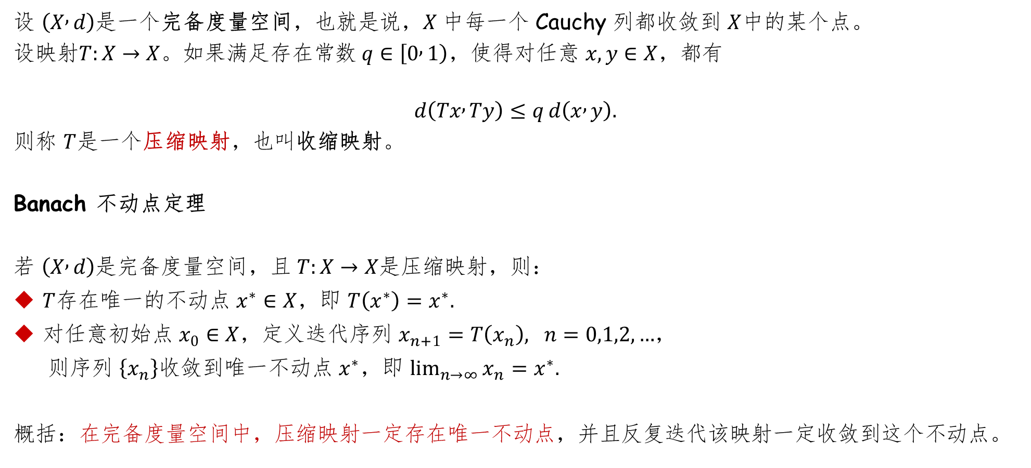
Banach不动点定理
设 $\left(X , d\right)$是一个完备度量空间，也就是说，$X$ 中每一个 Cauchy 列都收敛到 $X$中的某个点。
设映射$T:X→X$。如果满足存在常数 $q∈\left[0 , 1\right)$，使得对任意 $x,y∈X$，都有
$$d\left(Tx , Ty\right)≤q d\left(x , y\right).$$
则称 $T$是一个压缩映射，也叫收缩映射。
Banach 不动点定理
若 $\left(X , d\right)$是完备度量空间，且 $T:X→X$是压缩映射，则：
$T$存在唯一的不动点 $x^{∗}∈X$，即 $T\left(x^{∗}\right)=x^{∗}.$
对任意初始点 $x_{0}∈X$，定义迭代序列 $x_{n+1}=T\left(x_{n}\right), n=0,1,2,…$，
则序列 $\left\{x_{n}\right\}$收敛到唯一不动点 $x^{∗}$，即 $\lim_{n→∞}{x_{n}}=x^{∗}.$
概括：在完备度量空间中，压缩映射一定存在唯一不动点，并且反复迭代该映射一定收敛到这个不动点。

Slide 3
场景驱动：常微分方程存在唯一性

Slide 4
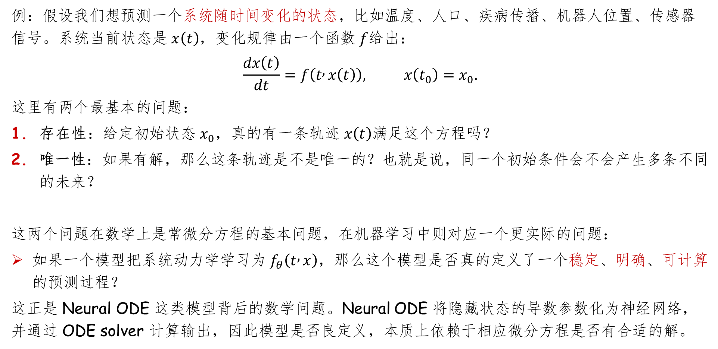
为什么要讨论“存在唯一性”
例：假设我们想预测一个系统随时间变化的状态，比如温度、人口、疾病传播、机器人位置、传感器信号。系统当前状态是 $x\left(t\right)$，变化规律由一个函数 $f$给出：
$$\frac{dx\left(t\right)}{dt}=f\left(t , x\left(t\right)\right), x\left(t_{0}\right)=x_{0}.$$
这里有两个最基本的问题：
存在性：给定初始状态 $x_{0}$，真的有一条轨迹 $x\left(t\right)$满足这个方程吗？
唯一性：如果有解，那么这条轨迹是不是唯一的？也就是说，同一个初始条件会不会产生多条不同的未来？
这两个问题在数学上是常微分方程的基本问题，在机器学习中则对应一个更实际的问题：
如果一个模型把系统动力学学习为 $f_{θ}\left(t , x\right)$，那么这个模型是否真的定义了一个稳定、明确、可计算的预测过程？
这正是 Neural ODE 这类模型背后的数学问题。Neural ODE 将隐藏状态的导数参数化为神经网络，并通过 ODE solver 计算输出，因此模型是否良定义，本质上依赖于相应微分方程是否有合适的解。

Slide 5

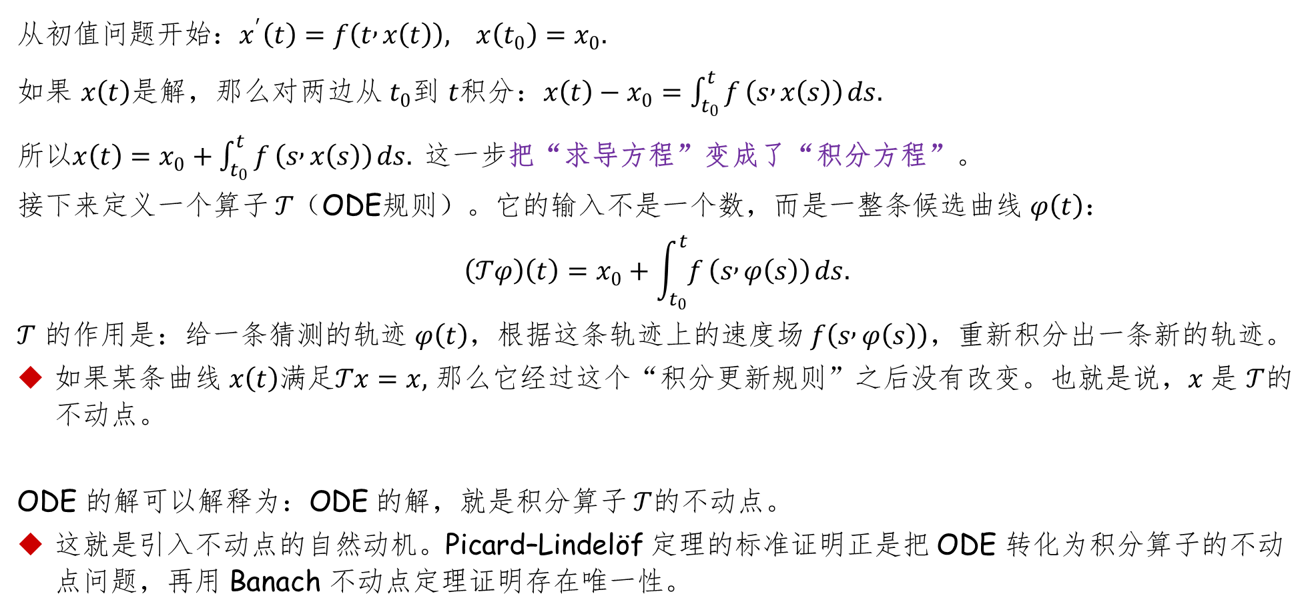
从 ODE 到积分方程：不动点自然出现
从初值问题开始：$x^{′}\left(t\right)=f\left(t , x\left(t\right)\right), x\left(t_{0}\right)=x_{0}.$
如果 $x\left(t\right)$是解，那么对两边从 $t_{0}$到 $t$积分：$x\left(t\right)−x_{0}=\int_{t_{0}}^{t}{f}\left(s , x\left(s\right)\right) ds.$
所以$x\left(t\right)=x_{0}+\int_{t_{0}}^{t}{f}\left(s , x\left(s\right)\right) ds.$这一步把“求导方程”变成了“积分方程”。
接下来定义一个算子 $𝒯（$ODE规则）。它的输入不是一个数，而是一整条候选曲线 $φ\left(t\right)$：
$$\left(𝒯φ\right)\left(t\right)=x_{0}+\int_{t_{0}}^{t}{f}\left(s , φ\left(s\right)\right) ds.$$
$𝒯$ 的作用是：给一条猜测的轨迹 $φ\left(t\right)$，根据这条轨迹上的速度场 $f\left(s , φ\left(s\right)\right)$，重新积分出一条新的轨迹。
如果某条曲线 $x\left(t\right)$满足$𝒯x=x,$ 那么它经过这个“积分更新规则”之后没有改变。也就是说，$x$ 是 $𝒯$的不动点。
ODE 的解可以解释为：ODE 的解，就是积分算子 $𝒯$的不动点。
这就是引入不动点的自然动机。Picard–Lindelöf 定理的标准证明正是把 ODE 转化为积分算子的不动点问题，再用 Banach 不动点定理证明存在唯一性。

Slide 6
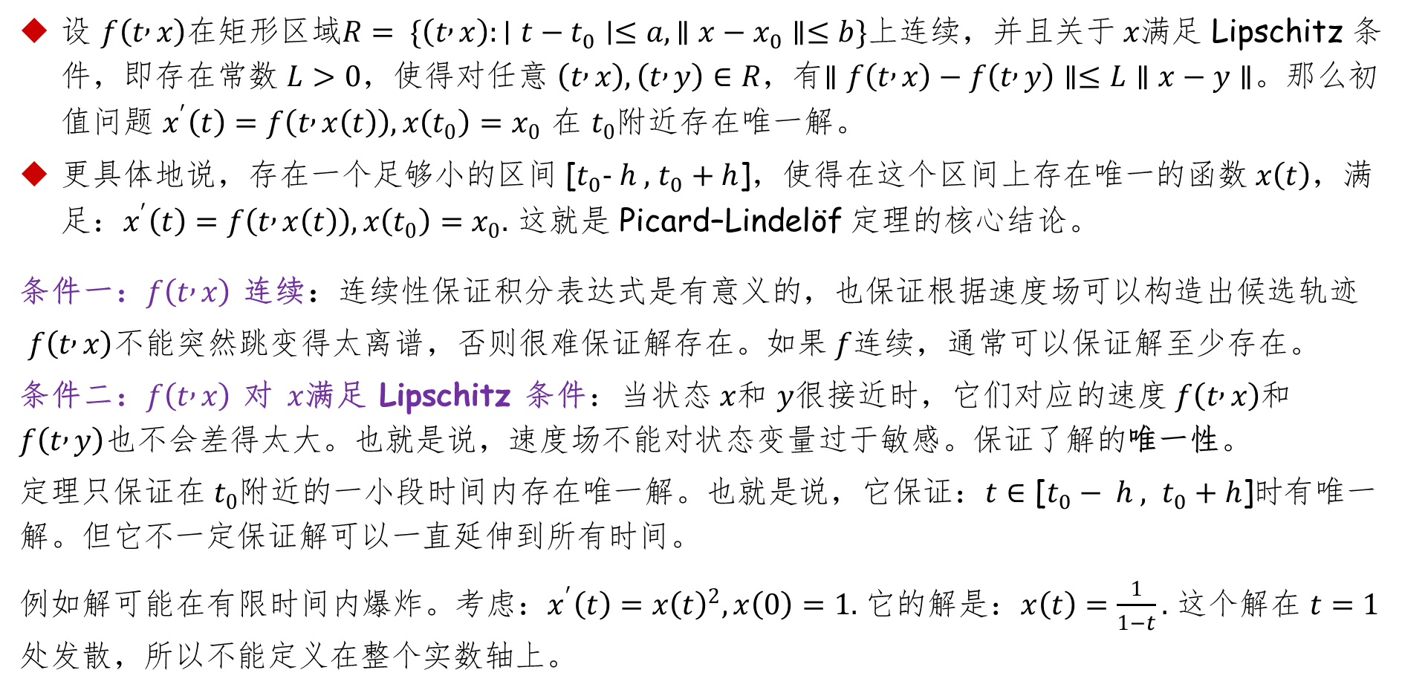
Picard–Lindelöf 定理
设 $f\left(t , x\right)$在矩形区域$R= \{\left(t , x\right):∣t−t_{0}∣≤a,∥x−x_{0}∥≤b\}$上连续，并且关于 $x$满足 Lipschitz 条件，即存在常数 $L>0$，使得对任意 $\left(t , x\right),\left(t , y\right)∈R$，有$∥f\left(t , x\right)−f\left(t , y\right)∥≤L∥x−y∥$。那么初值问题 $x^{′}\left(t\right)=f\left(t , x\left(t\right)\right), x\left(t_{0}\right)=x_{0}$ 在 $t_{0}$附近存在唯一解。
更具体地说，存在一个足够小的区间 [$t_{0}- h ,$ $t_{0}+h$]，使得在这个区间上存在唯一的函数 $x\left(t\right)$，满足：$x^{′}\left(t\right)=f\left(t , x\left(t\right)\right), x\left(t_{0}\right)=x_{0}.$ 这就是 Picard–Lindelöf 定理的核心结论。
条件一：$f\left(t , x\right)$ 连续：连续性保证积分表达式是有意义的，也保证根据速度场可以构造出候选轨迹
$f\left(t , x\right)$不能突然跳变得太离谱，否则很难保证解存在。如果 $f$连续，通常可以保证解至少存在。
条件二：$f\left(t , x\right)$ 对 $x$满足 Lipschitz 条件：当状态 $x$和 $y$很接近时，它们对应的速度 $f\left(t , x\right)$和 $f\left(t , y\right)$也不会差得太大。也就是说，速度场不能对状态变量过于敏感。保证了解的唯一性。
定理只保证在 $t_{0}$附近的一小段时间内存在唯一解。也就是说，它保证：$t∈\text{[}t_{0}− h , t_{0}+h\text{]}$时有唯一解。但它不一定保证解可以一直延伸到所有时间。
例如解可能在有限时间内爆炸。考虑：$x^{′}\left(t\right)=x{\left(t\right)}^{2}, x\left(0\right)=1.$ 它的解是：$x\left(t\right)=\frac{1}{1−t}.$ 这个解在 $t=1$处发散，所以不能定义在整个实数轴上。

Slide 7
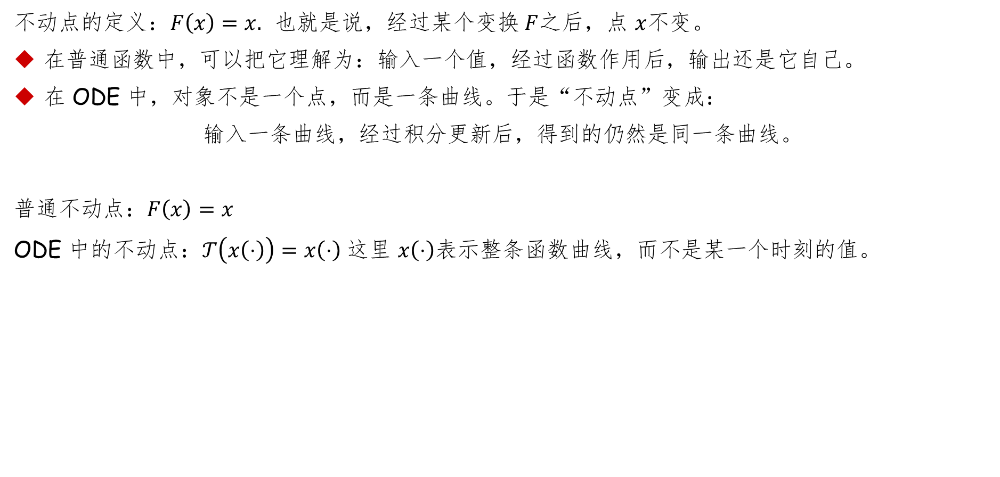
不动点的直观说明
不动点的定义：$F\left(x\right)=x.$ 也就是说，经过某个变换 $F$之后，点 $x$不变。
在普通函数中，可以把它理解为：输入一个值，经过函数作用后，输出还是它自己。
在 ODE 中，对象不是一个点，而是一条曲线。于是“不动点”变成：
输入一条曲线，经过积分更新后，得到的仍然是同一条曲线。
普通不动点：$F\left(x\right)=x$
ODE 中的不动点：$𝒯\left(x\left(⋅\right)\right)=x\left(⋅\right)$ 这里 $x\left(⋅\right)$表示整条函数曲线，而不是某一个时刻的值。

Slide 8
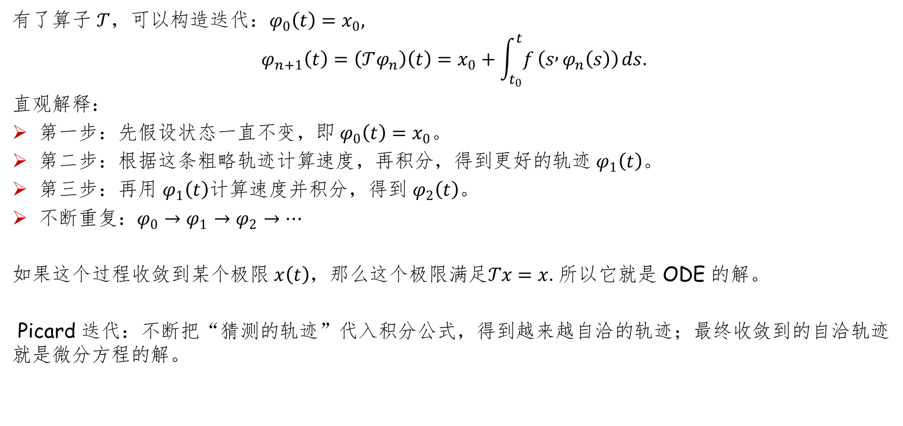
Picard 迭代：从“猜一条曲线”到“逼近真正解”
有了算子 $𝒯$，可以构造迭代：$φ_{0}\left(t\right)=x_{0},$
$$φ_{n+1}\left(t\right)=\left(𝒯φ_{n}\right)\left(t\right)=x_{0}+\int_{t_{0}}^{t}{f}\left(s , φ_{n}\left(s\right)\right) ds.$$
直观解释：
第一步：先假设状态一直不变，即 $φ_{0}\left(t\right)=x_{0}$。
第二步：根据这条粗略轨迹计算速度，再积分，得到更好的轨迹 $φ_{1}\left(t\right)$。
第三步：再用 $φ_{1}\left(t\right)$计算速度并积分，得到 $φ_{2}\left(t\right)$。
不断重复：$φ_{0}→φ_{1}→φ_{2}→⋯$
如果这个过程收敛到某个极限 $x\left(t\right)$，那么这个极限满足$𝒯x=x.$ 所以它就是 ODE 的解。
Picard 迭代：不断把“猜测的轨迹”代入积分公式，得到越来越自洽的轨迹；最终收敛到的自洽轨迹就是微分方程的解。

Slide 9
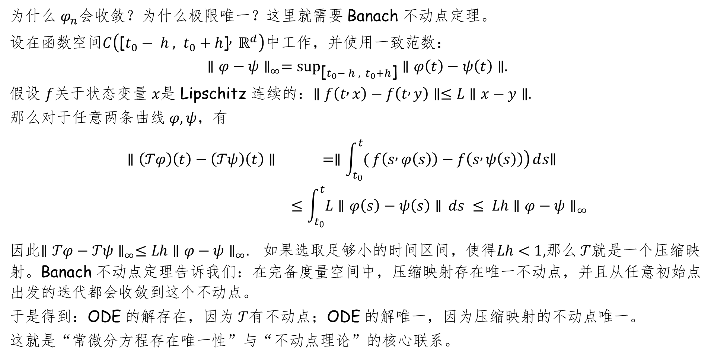

为什么会收敛？压缩映射的作用
为什么 $φ_{n}$会收敛？为什么极限唯一？这里就需要 Banach 不动点定理。
设在函数空间$C\left(\text{[}t_{0}− h , t_{0}+h\text{]} , { ℝ}^{d}\right)$中工作，并使用一致范数：
$$∥φ−ψ∥_{∞}=\sup_{\text{[}t_{0}− h , t_{0}+h\text{]}}∥φ\left(t\right)−ψ\left(t\right)∥.$$
假设 $f$关于状态变量 $x$是 Lipschitz 连续的：$∥f\left(t , x\right)−f\left(t , y\right)∥≤L∥x−y∥.$
那么对于任意两条曲线 $φ,ψ$，有
$$\begin{matrix}∥\left(𝒯φ\right)\left(t\right)−\left(𝒯ψ\right)\left(t\right)∥ & =∥\int_{t_{0}}^{t}{(}\left.f\left(s , φ\left(s\right)\right)−f\left(s , ψ\left(s\right)\right)\right) ds∥ \\ & ≤\int_{t_{0}}^{t}{L}∥φ\left(s\right)−ψ\left(s\right)∥ ds ≤ Lh∥φ−ψ∥_{∞} \\ & \end{matrix}$$
因此$∥𝒯φ−𝒯ψ∥_{∞}≤Lh∥φ−ψ∥_{∞}.$ 如果选取足够小的时间区间，使得$Lh<1,$那么 $𝒯$就是一个压缩映射。Banach 不动点定理告诉我们：在完备度量空间中，压缩映射存在唯一不动点，并且从任意初始点出发的迭代都会收敛到这个不动点。
于是得到：ODE 的解存在，因为 $𝒯$有不动点；ODE 的解唯一，因为压缩映射的不动点唯一。
这就是“常微分方程存在唯一性”与“不动点理论”的核心联系。
$$t∈[t_{0}​,t_{0}​+h]$$
交换范数和积分，先把所有向量加起来再取长度，不会超过先把每个向量的长度加起来

Slide 10

一个简单例子：指数增长方程
考虑$x^{′}\left(t\right)=ax\left(t\right), x\left(0\right)=x_{0}.$
积分形式是$x\left(t\right)=x_{0}+\int_{0}^{t}{a}x\left(s\right) ds.$ 定义$\left(𝒯φ\right)\left(t\right)=x_{0}+\int_{0}^{t}{a}φ\left(s\right) ds.$
Picard 迭代：
$φ_{0}\left(t\right)=x_{0},$
$φ_{1}\left(t\right)=x_{0}+\int_{0}^{t}{a}x_{0} ds=x_{0}\left(1+at\right),$
$φ_{2}\left(t\right)=x_{0}+\int_{0}^{t}{a}x_{0}\left(1+as\right) ds=x_{0}\left(1+at+\frac{a^{2}t^{2}}{2}\right).$
继续迭代，会得到$x_{0}\left(1+at+\frac{a^{2}t^{2}}{2!}+\frac{a^{3}t^{3}}{3!}+⋯ \right).$
极限是$x\left(t\right)=x_{0}e^{at}.$
Picard 迭代实际上是在逐步构造解的级数展开。

Slide 11
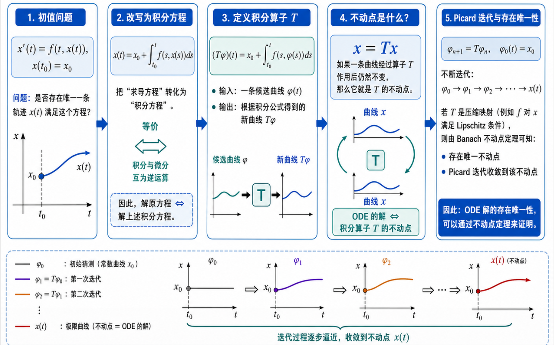
ODE中的不动点

Slide 12
相关方法和论文介绍

Slide 13
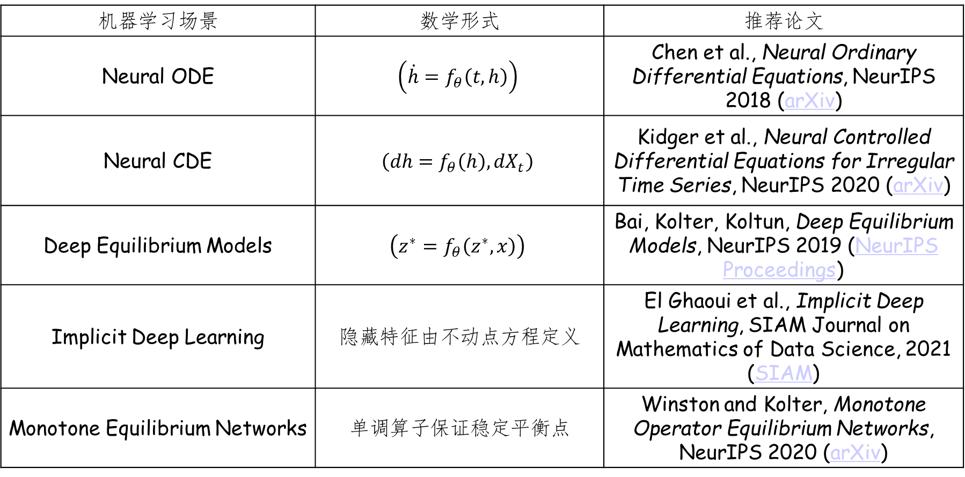
机器学习相关论文
机器学习场景 | 数学形式 | 推荐论文
Neural ODE | $$\left(\dot{h}=f_{θ}\left(t,h\right)\right)$$ | Chen et al., Neural Ordinary Differential Equations, NeurIPS 2018 (arXiv)
Neural CDE | $$\left(dh=f_{θ}\left(h\right),dX_{t}\right)$$ | Kidger et al., Neural Controlled Differential Equations for Irregular Time Series, NeurIPS 2020 (arXiv)
Deep Equilibrium Models | $$\left(z^{∗}=f_{θ}\left(z^{∗},x\right)\right)$$ | Bai, Kolter, Koltun, Deep Equilibrium Models, NeurIPS 2019 (NeurIPS Proceedings)
Implicit Deep Learning | 隐藏特征由不动点方程定义 | El Ghaoui et al., Implicit Deep Learning, SIAM Journal on Mathematics of Data Science, 2021 (SIAM)
Monotone Equilibrium Networks | 单调算子保证稳定平衡点 | Winston and Kolter, Monotone Operator Equilibrium Networks, NeurIPS 2020 (arXiv)

Slide 14
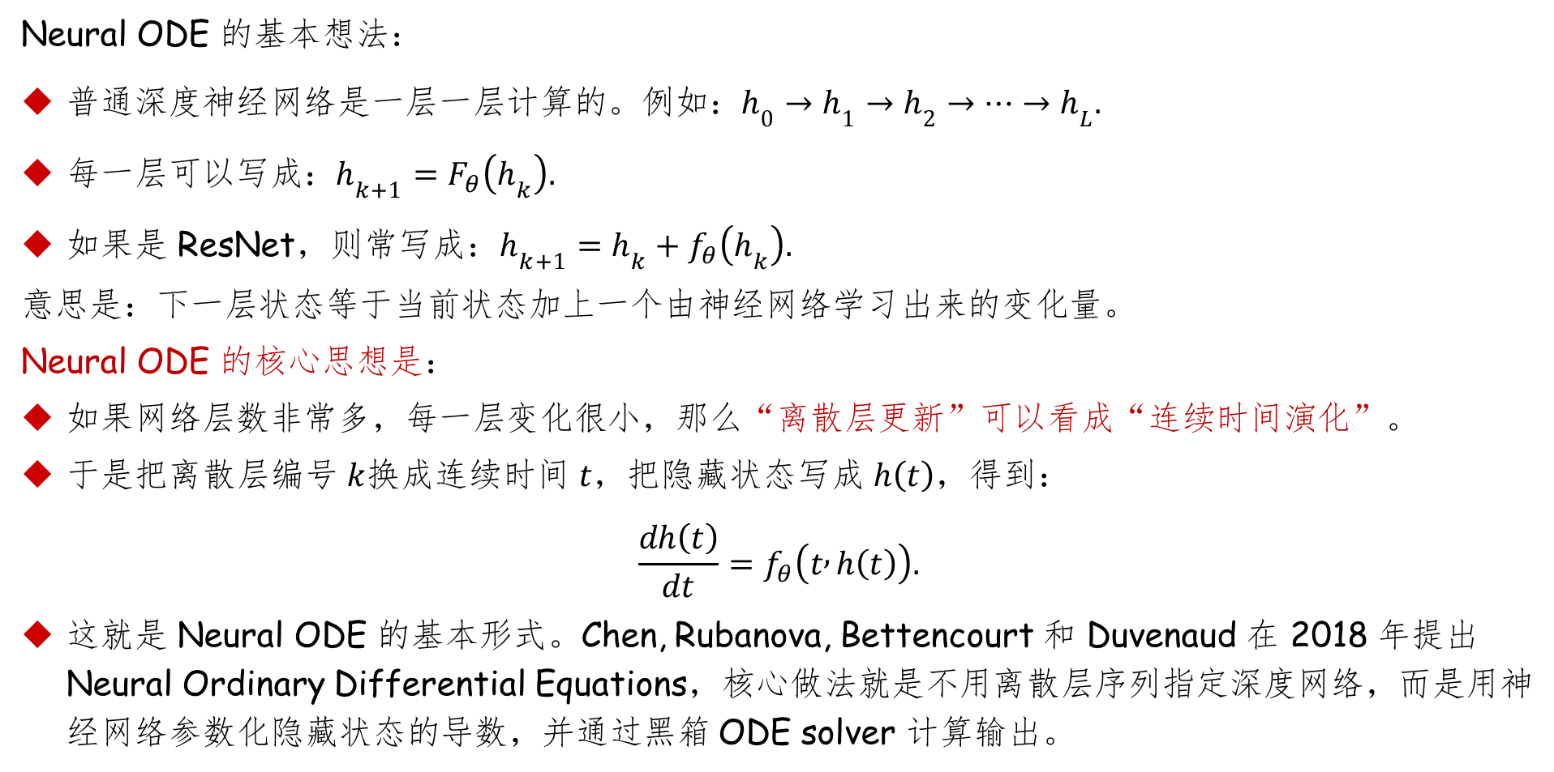
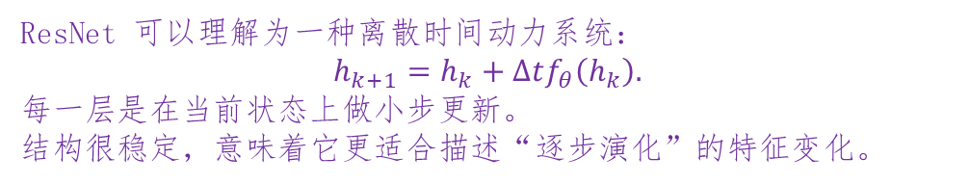
机器学习中的对应场景一：Neural ODE
Neural ODE 的基本想法：
普通深度神经网络是一层一层计算的。例如：$h_{0}→h_{1}→h_{2}→⋯→h_{L}.$
每一层可以写成：$h_{k+1}=F_{θ}\left(h_{k}\right).$
如果是 ResNet，则常写成：$h_{k+1}=h_{k}+f_{θ}\left(h_{k}\right).$
意思是：下一层状态等于当前状态加上一个由神经网络学习出来的变化量。
Neural ODE 的核心思想是：
如果网络层数非常多，每一层变化很小，那么“离散层更新”可以看成“连续时间演化”。
于是把离散层编号 $k$换成连续时间 $t$，把隐藏状态写成 $h\left(t\right)$，得到：
$$\frac{dh\left(t\right)}{dt}=f_{θ}\left(t , h\left(t\right)\right).$$
这就是 Neural ODE 的基本形式。Chen, Rubanova, Bettencourt 和 Duvenaud 在 2018 年提出 Neural Ordinary Differential Equations，核心做法就是不用离散层序列指定深度网络，而是用神经网络参数化隐藏状态的导数，并通过黑箱 ODE solver 计算输出。
ResNet 可以理解为一种离散时间动力系统：
$$h_{k+1}=h_{k}+Δtf_{θ}\left(h_{k}\right).$$
每一层是在当前状态上做小步更新。
结构很稳定，意味着它更适合描述“逐步演化”的特征变化。

Slide 15
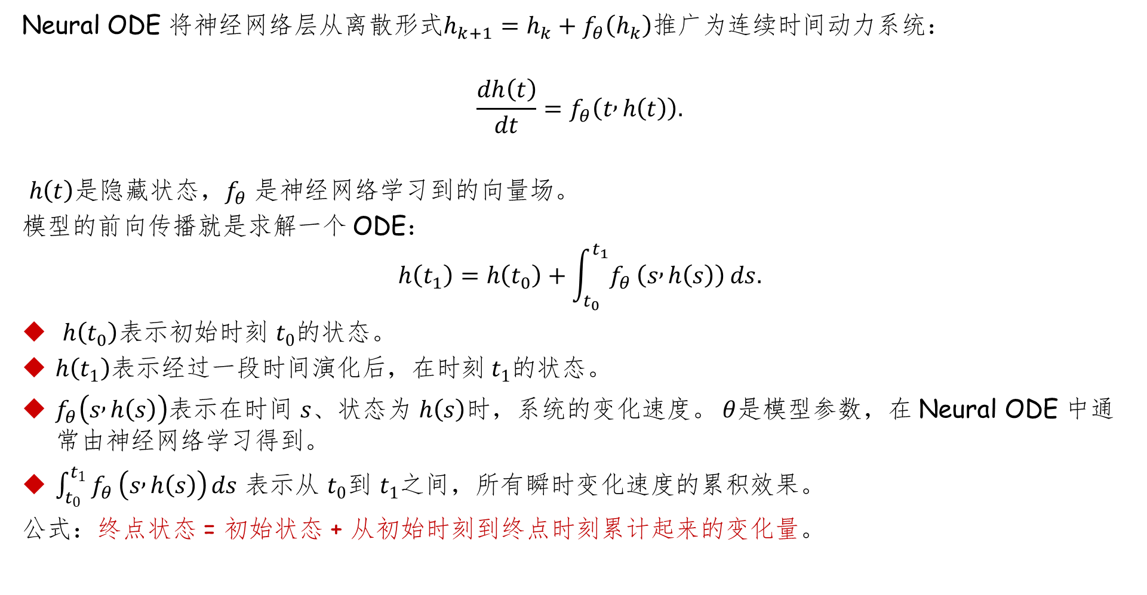
机器学习中的对应场景一：Neural ODE
Neural ODE 将神经网络层从离散形式$h_{k+1}=h_{k}+f_{θ}\left(h_{k}\right)$推广为连续时间动力系统：
$$\frac{dh\left(t\right)}{dt}=f_{θ}\left(t , h\left(t\right)\right).$$
$h\left(t\right)$是隐藏状态，$f_{θ}$ 是神经网络学习到的向量场。
模型的前向传播就是求解一个 ODE：
$$h\left(t_{1}\right)=h\left(t_{0}\right)+\int_{t_{0}}^{t_{1}}{f_{θ}}\left(s , h\left(s\right)\right) ds.$$
$h\left(t_{0}\right)$表示初始时刻 $t_{0}$的状态。
$h\left(t_{1}\right)$表示经过一段时间演化后，在时刻 $t_{1}$的状态。
$f_{θ}\left(s , h\left(s\right)\right)$表示在时间 $s$、状态为 $h\left(s\right)$时，系统的变化速度。 $θ$是模型参数，在 Neural ODE 中通常由神经网络学习得到。
$\int_{t_{0}}^{t_{1}}{f_{θ}}\left(s , h\left(s\right)\right) ds$ 表示从 $t_{0}$到 $t_{1}$之间，所有瞬时变化速度的累积效果。
公式：终点状态 = 初始状态 + 从初始时刻到终点时刻累计起来的变化量。

Slide 16
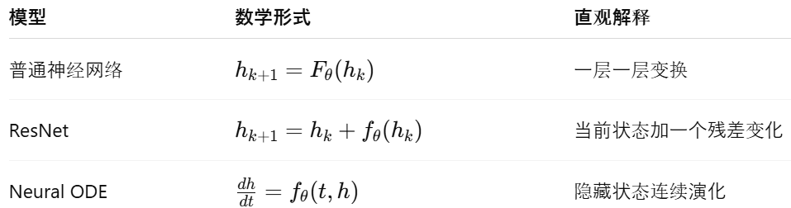
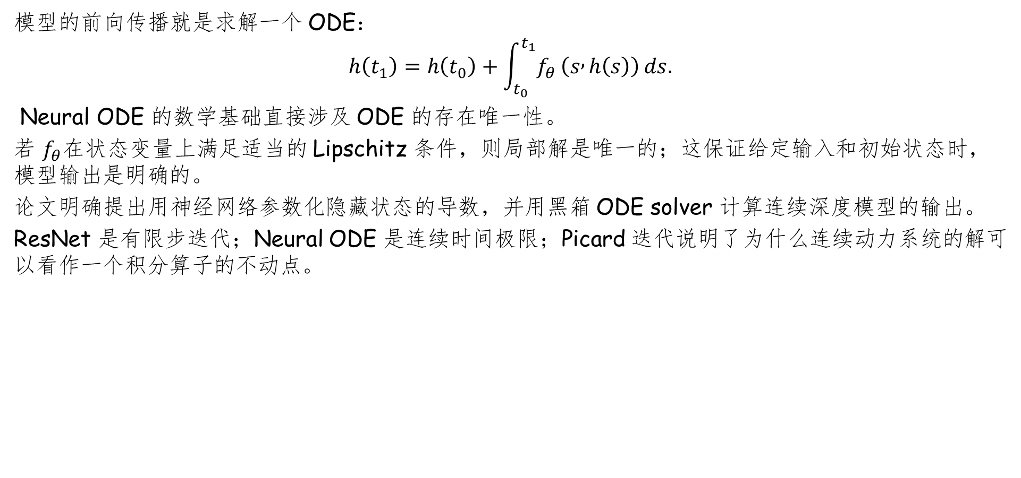
机器学习中的对应场景一：Neural ODE
模型的前向传播就是求解一个 ODE：
$$h\left(t_{1}\right)=h\left(t_{0}\right)+\int_{t_{0}}^{t_{1}}{f_{θ}}\left(s , h\left(s\right)\right) ds.$$
Neural ODE 的数学基础直接涉及 ODE 的存在唯一性。
若 $f_{θ}$在状态变量上满足适当的 Lipschitz 条件，则局部解是唯一的；这保证给定输入和初始状态时，模型输出是明确的。
论文明确提出用神经网络参数化隐藏状态的导数，并用黑箱 ODE solver 计算连续深度模型的输出。
ResNet 是有限步迭代；Neural ODE 是连续时间极限；Picard 迭代说明了为什么连续动力系统的解可以看作一个积分算子的不动点。

Slide 17
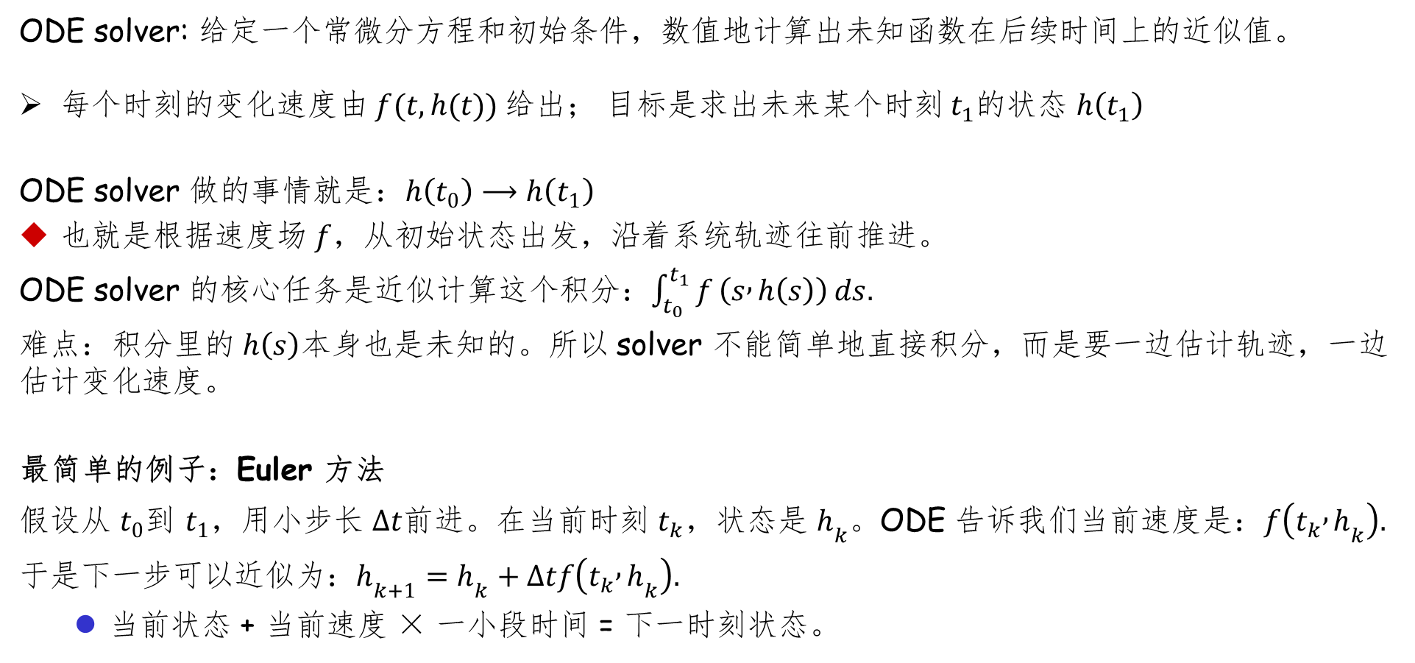
机器学习中的对应场景一：Neural ODE
ODE solver: 给定一个常微分方程和初始条件，数值地计算出未知函数在后续时间上的近似值。
每个时刻的变化速度由 $f(t,h(t))$给出； 目标是求出未来某个时刻 $t_{1}$的状态 $h\left(t_{1}\right)$
ODE solver 做的事情就是：$h\left(t_{0}\right)⟶h\left(t_{1}\right)$
也就是根据速度场 $f$，从初始状态出发，沿着系统轨迹往前推进。
ODE solver 的核心任务是近似计算这个积分：$\int_{t_{0}}^{t_{1}}{f}\left(s , h\left(s\right)\right) ds.$
难点：积分里的 $h\left(s\right)$本身也是未知的。所以 solver 不能简单地直接积分，而是要一边估计轨迹，一边估计变化速度。
最简单的例子：Euler 方法
假设从 $t_{0}$到 $t_{1}$，用小步长 $Δt$前进。在当前时刻 $t_{k}$，状态是 $h_{k}$。ODE 告诉我们当前速度是：$f\left(t_{k} , h_{k}\right).$
于是下一步可以近似为：$h_{k+1}=h_{k}+Δtf\left(t_{k} , h_{k}\right).$
当前状态 + 当前速度 × 一小段时间 = 下一时刻状态。

Slide 18
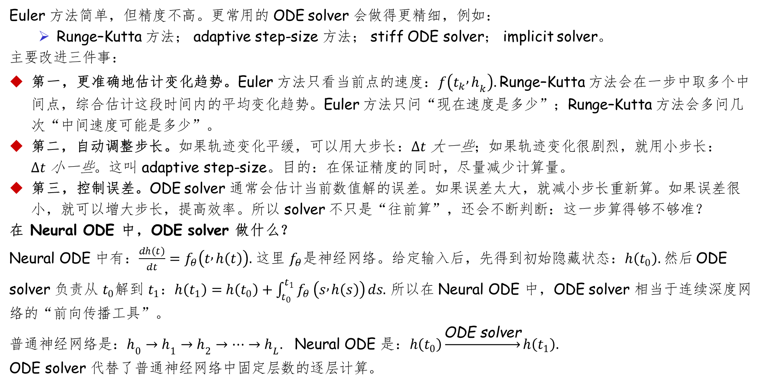
机器学习中的对应场景一：Neural ODE
Euler 方法简单，但精度不高。更常用的 ODE solver 会做得更精细，例如：
Runge–Kutta 方法； adaptive step-size 方法； stiff ODE solver； implicit solver。
主要改进三件事：
第一，更准确地估计变化趋势。Euler 方法只看当前点的速度：$f\left(t_{k} , h_{k}\right).$ Runge–Kutta 方法会在一步中取多个中间点，综合估计这段时间内的平均变化趋势。Euler 方法只问“现在速度是多少”；Runge–Kutta 方法会多问几次“中间速度可能是多少”。
第二，自动调整步长。如果轨迹变化平缓，可以用大步长：$Δt \text{大一些}$；如果轨迹变化很剧烈，就用小步长：$Δt \text{小一些}$。这叫 adaptive step-size。目的：在保证精度的同时，尽量减少计算量。
第三，控制误差。ODE solver 通常会估计当前数值解的误差。如果误差太大，就减小步长重新算。如果误差很小，就可以增大步长，提高效率。所以 solver 不只是“往前算”，还会不断判断：$\text{这一步算得够不够准}\text{？}$
在 Neural ODE 中，ODE solver 做什么？
Neural ODE 中有：$\frac{dh\left(t\right)}{dt}=f_{θ}\left(t , h\left(t\right)\right).$ 这里 $f_{θ}$是神经网络。给定输入后，先得到初始隐藏状态：$h\left(t_{0}\right).$然后 ODE solver 负责从 $t_{0}$解到 $t_{1}$：$h\left(t_{1}\right)=h\left(t_{0}\right)+\int_{t_{0}}^{t_{1}}{f_{θ}}\left(s , h\left(s\right)\right) ds.$ 所以在 Neural ODE 中，ODE solver 相当于连续深度网络的“前向传播工具”。
普通神经网络是：$h_{0}→h_{1}→h_{2}→⋯→h_{L}.$ Neural ODE 是：$h\left(t_{0}\right)\underset{→}{\text{ODE} \text{solver}}h\left(t_{1}\right).$
ODE solver 代替了普通神经网络中固定层数的逐层计算。

Slide 19
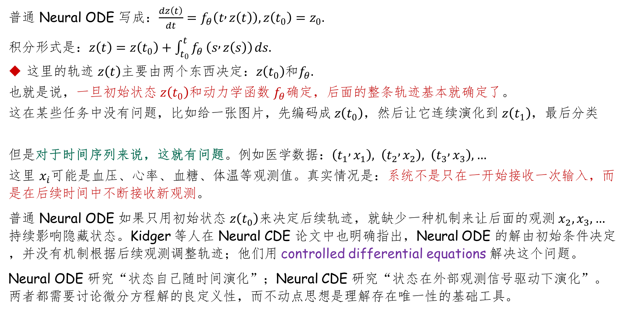
场景二：Neural CDE 与不规则时间序列
普通 Neural ODE 写成：$\frac{dz\left(t\right)}{dt}=f_{θ}\left(t , z\left(t\right)\right), z\left(t_{0}\right)=z_{0}.$
积分形式是：$z\left(t\right)=z\left(t_{0}\right)+\int_{t_{0}}^{t}{f_{θ}}\left(s , z\left(s\right)\right) ds.$
这里的轨迹 $z\left(t\right)$主要由两个东西决定：$z\left(t_{0}\right)$和$f_{θ}.$
也就是说，一旦初始状态 $z\left(t_{0}\right)$和动力学函数 $f_{θ}$确定，后面的整条轨迹基本就确定了。
这在某些任务中没有问题，比如给一张图片，先编码成 $z\left(t_{0}\right)$，然后让它连续演化到 $z\left(t_{1}\right)$，最后分类
但是对于时间序列来说，这就有问题。例如医学数据：$\left(t_{1} , x_{1}\right), \left(t_{2} , x_{2}\right), \left(t_{3} , x_{3}\right),…$
这里 $x_{i}$可能是血压、心率、血糖、体温等观测值。真实情况是：系统不是只在一开始接收一次输入，而是在后续时间中不断接收新观测。
普通 Neural ODE 如果只用初始状态 $z\left(t_{0}\right)$来决定后续轨迹，就缺少一种机制来让后面的观测 $x_{2},x_{3},…$持续影响隐藏状态。Kidger 等人在 Neural CDE 论文中也明确指出，Neural ODE 的解由初始条件决定，并没有机制根据后续观测调整轨迹；他们用 controlled differential equations 解决这个问题。
Neural ODE 研究“状态自己随时间演化”；Neural CDE 研究“状态在外部观测信号驱动下演化”。两者都需要讨论微分方程解的良定义性，而不动点思想是理解存在唯一性的基础工具。

Slide 20
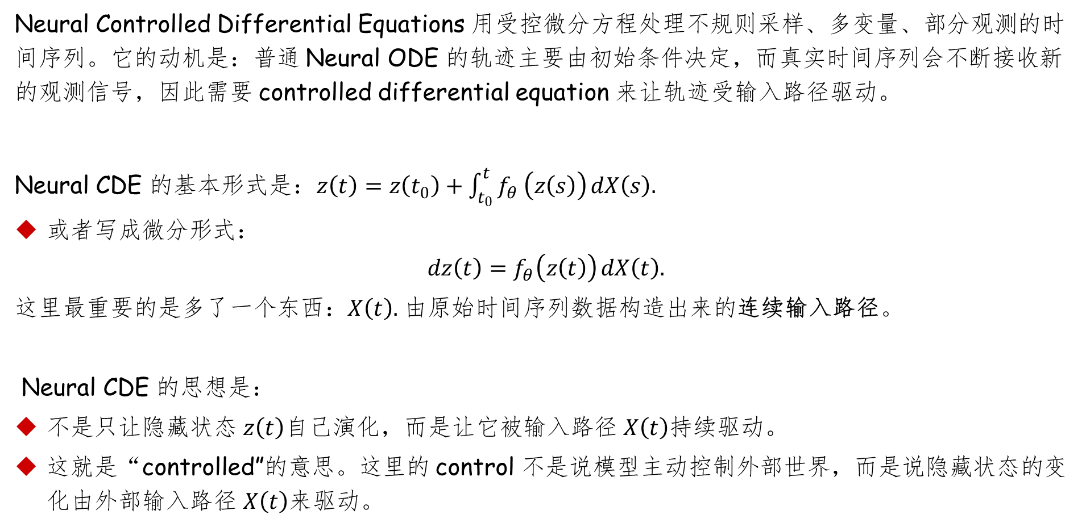
场景二：Neural CDE 与不规则时间序列
Neural Controlled Differential Equations 用受控微分方程处理不规则采样、多变量、部分观测的时间序列。它的动机是：普通 Neural ODE 的轨迹主要由初始条件决定，而真实时间序列会不断接收新的观测信号，因此需要 controlled differential equation 来让轨迹受输入路径驱动。
Neural CDE 的基本形式是：$z\left(t\right)=z\left(t_{0}\right)+\int_{t_{0}}^{t}{f_{θ}}\left(z\left(s\right)\right) dX\left(s\right).$
或者写成微分形式：
$$dz\left(t\right)=f_{θ}\left(z\left(t\right)\right) dX\left(t\right).$$
这里最重要的是多了一个东西：$X\left(t\right).$ 由原始时间序列数据构造出来的连续输入路径。
Neural CDE 的思想是：
不是只让隐藏状态 $z\left(t\right)$自己演化，而是让它被输入路径 $X\left(t\right)$持续驱动。
这就是“controlled”的意思。这里的 control 不是说模型主动控制外部世界，而是说隐藏状态的变化由外部输入路径 $X\left(t\right)$来驱动。

Slide 21
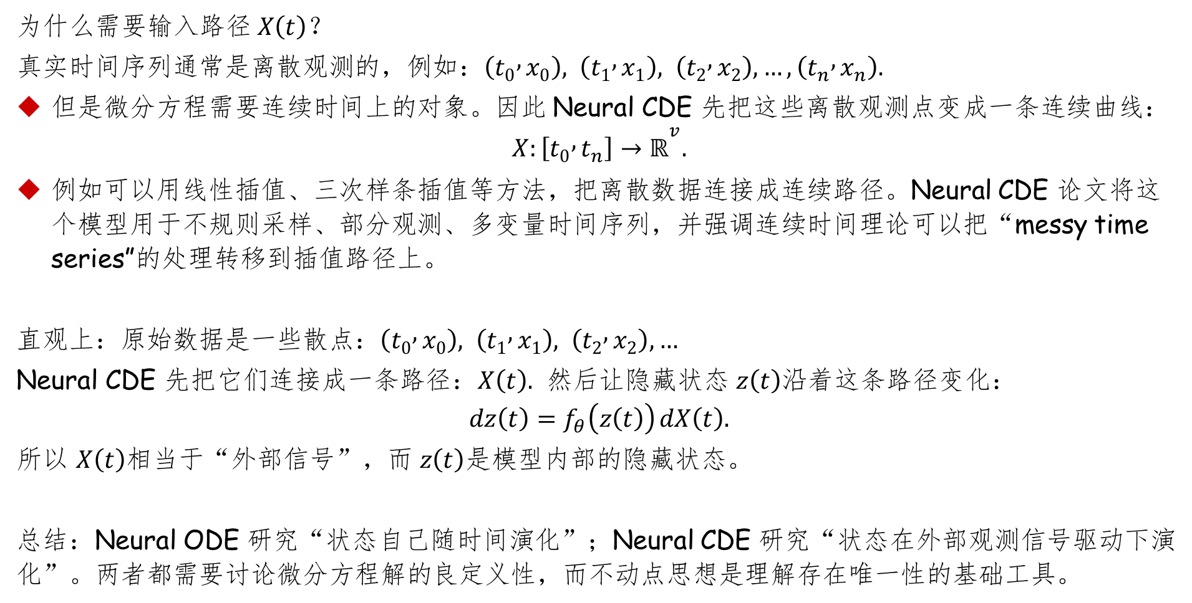
场景二：Neural CDE 与不规则时间序列
为什么需要输入路径 $X\left(t\right)$？
真实时间序列通常是离散观测的，例如：$\left(t_{0} , x_{0}\right), \left(t_{1} , x_{1}\right), \left(t_{2} , x_{2}\right),…,\left(t_{n} , x_{n}\right).$
但是微分方程需要连续时间上的对象。因此 Neural CDE 先把这些离散观测点变成一条连续曲线：
$$X:\left[t_{0} , t_{n}\right]→ℝ^{v}.$$
例如可以用线性插值、三次样条插值等方法，把离散数据连接成连续路径。Neural CDE 论文将这个模型用于不规则采样、部分观测、多变量时间序列，并强调连续时间理论可以把“messy time series”的处理转移到插值路径上。
直观上：原始数据是一些散点：$\left(t_{0} , x_{0}\right), \left(t_{1} , x_{1}\right), \left(t_{2} , x_{2}\right),…$
Neural CDE 先把它们连接成一条路径：$X\left(t\right).$ 然后让隐藏状态 $z\left(t\right)$沿着这条路径变化：
$$dz\left(t\right)=f_{θ}\left(z\left(t\right)\right) dX\left(t\right).$$
所以 $X\left(t\right)$相当于“外部信号”，而 $z\left(t\right)$是模型内部的隐藏状态。
总结：Neural ODE 研究“状态自己随时间演化”；Neural CDE 研究“状态在外部观测信号驱动下演化”。两者都需要讨论微分方程解的良定义性，而不动点思想是理解存在唯一性的基础工具。

Slide 22
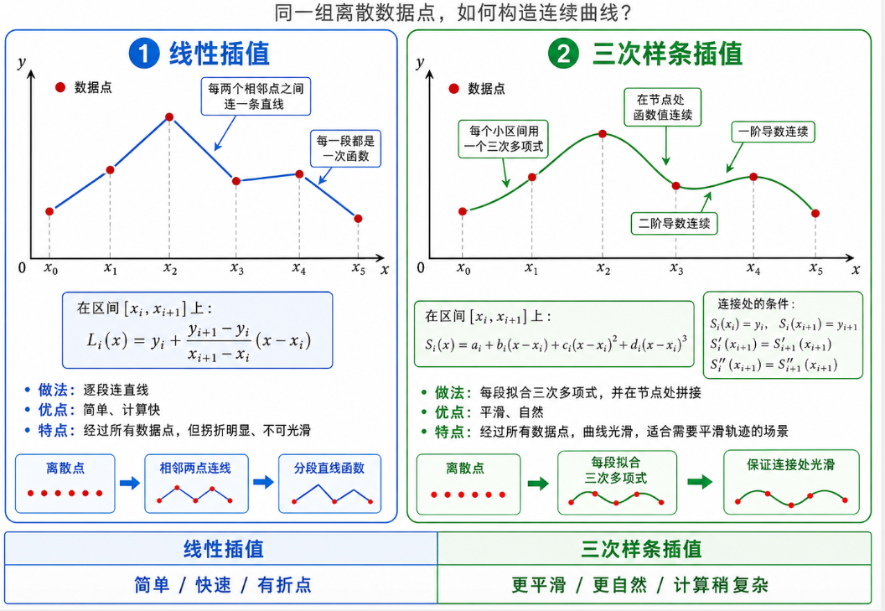
场景二：Neural CDE 与不规则时间序列

Slide 23
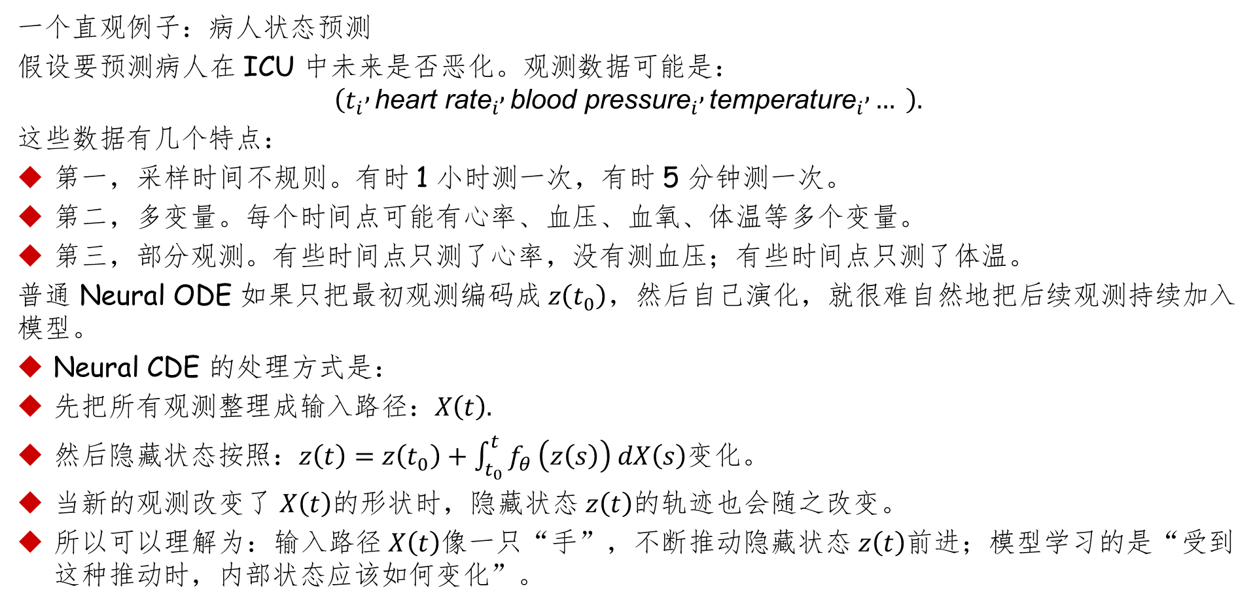
场景二：Neural CDE 与不规则时间序列
一个直观例子：病人状态预测
假设要预测病人在 ICU 中未来是否恶化。观测数据可能是：
$$\left(t_{i} , {\text{heart} \text{rate}}_{i} , {\text{blood} \text{pressure}}_{i} , {\text{temperature}}_{i} , … \right).$$
这些数据有几个特点：
第一，采样时间不规则。有时 1 小时测一次，有时 5 分钟测一次。
第二，多变量。每个时间点可能有心率、血压、血氧、体温等多个变量。
第三，部分观测。有些时间点只测了心率，没有测血压；有些时间点只测了体温。
普通 Neural ODE 如果只把最初观测编码成 $z\left(t_{0}\right)$，然后自己演化，就很难自然地把后续观测持续加入模型。
Neural CDE 的处理方式是：
先把所有观测整理成输入路径：$X\left(t\right).$
然后隐藏状态按照：$z\left(t\right)=z\left(t_{0}\right)+\int_{t_{0}}^{t}{f_{θ}}\left(z\left(s\right)\right) dX\left(s\right)$变化。
当新的观测改变了 $X\left(t\right)$的形状时，隐藏状态 $z\left(t\right)$的轨迹也会随之改变。
所以可以理解为：输入路径 $X\left(t\right)$像一只“手”，不断推动隐藏状态 $z\left(t\right)$前进；模型学习的是“受到这种推动时，内部状态应该如何变化”。

Slide 24
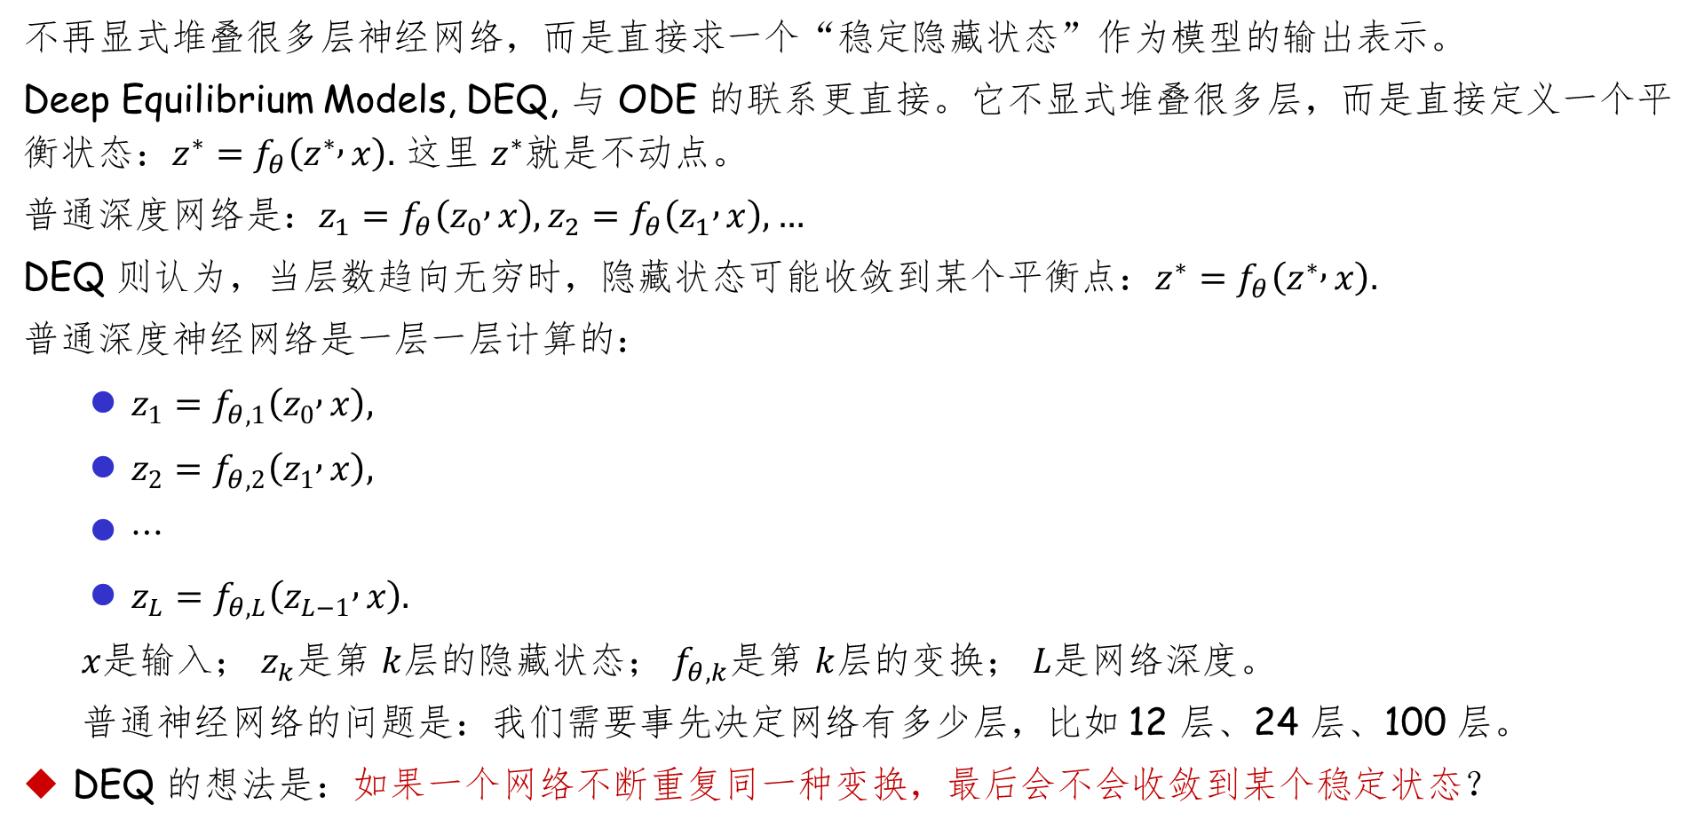
场景三：Deep Equilibrium Models，直接求不动点
不再显式堆叠很多层神经网络，而是直接求一个“稳定隐藏状态”作为模型的输出表示。
Deep Equilibrium Models, DEQ, 与 ODE 的联系更直接。它不显式堆叠很多层，而是直接定义一个平衡状态：$z^{∗}=f_{θ}\left(z^{∗} , x\right).$ 这里 $z^{∗}$就是不动点。
普通深度网络是：$z_{1}=f_{θ}\left(z_{0} , x\right), z_{2}=f_{θ}\left(z_{1} , x\right), …$
DEQ 则认为，当层数趋向无穷时，隐藏状态可能收敛到某个平衡点：$z^{∗}=f_{θ}\left(z^{∗} , x\right).$
普通深度神经网络是一层一层计算的：
$z_{1}=f_{θ,1}\left(z_{0} , x\right),$
$z_{2}=f_{θ,2}\left(z_{1} , x\right),$
$⋯$
$z_{L}=f_{θ,L}\left(z_{L−1} , x\right).$
$x$是输入； $z_{k}$是第 $k$层的隐藏状态； $f_{θ,k}$是第 $k$层的变换； $L$是网络深度。
普通神经网络的问题是：我们需要事先决定网络有多少层，比如 12 层、24 层、100 层。
DEQ 的想法是：如果一个网络不断重复同一种变换，最后会不会收敛到某个稳定状态？

Slide 25
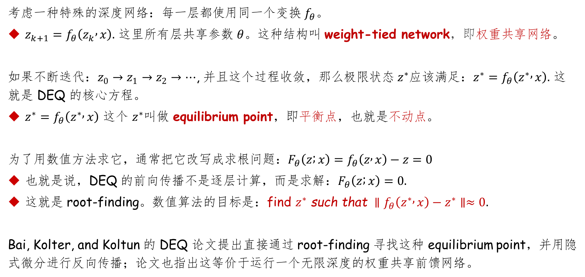
场景三：Deep Equilibrium Models，直接求不动点
考虑一种特殊的深度网络：每一层都使用同一个变换 $f_{θ}$。
$z_{k+1}=f_{θ}\left(z_{k} , x\right).$ 这里所有层共享参数 $θ$。这种结构叫 weight-tied network，即权重共享网络。
如果不断迭代：$z_{0}→z_{1}→z_{2}→⋯$, 并且这个过程收敛，那么极限状态 $z^{∗}$应该满足：$z^{∗}=f_{θ}\left(z^{∗} , x\right).$ 这就是 DEQ 的核心方程。
$z^{∗}=f_{θ}\left(z^{∗} , x\right)$ 这个 $z^{∗}$叫做 equilibrium point，即平衡点，也就是不动点。
为了用数值方法求它，通常把它改写成求根问题：$F_{θ}\left(z ; x\right)=f_{θ}\left(z , x\right)−z=0$
也就是说，DEQ 的前向传播不是逐层计算，而是求解：$F_{θ}\left(z ; x\right)=0.$
这就是 root-finding。数值算法的目标是：$\text{find} z^{∗} \text{such} \text{that} ∥f_{θ}\left(z^{∗} , x\right)−z^{∗}∥≈0.$
Bai, Kolter, and Koltun 的 DEQ 论文提出直接通过 root-finding 寻找这种 equilibrium point，并用隐式微分进行反向传播；论文也指出这等价于运行一个无限深度的权重共享前馈网络。

Slide 26
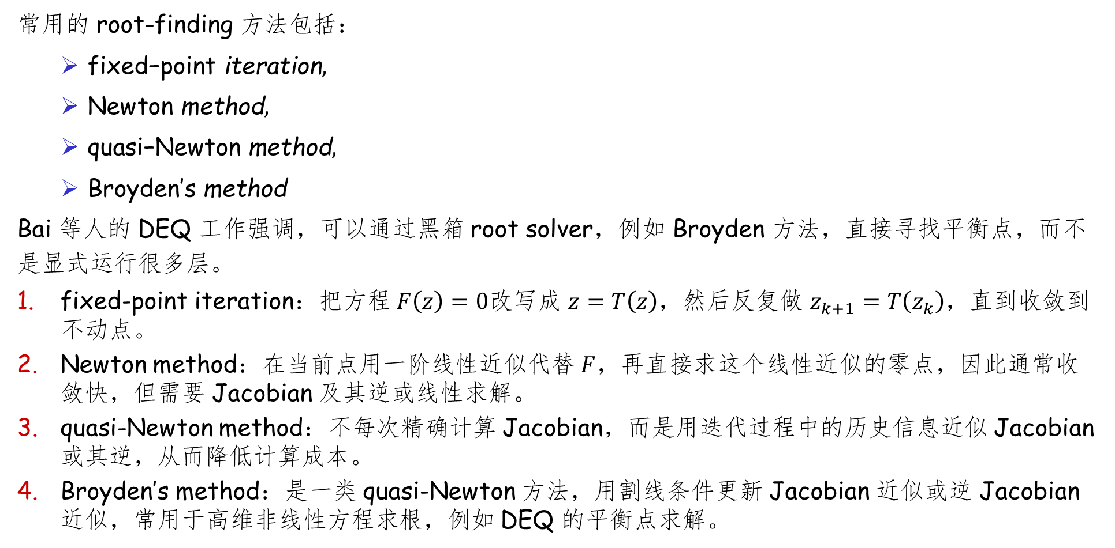
场景三：Deep Equilibrium Models，直接求不动点
常用的 root-finding 方法包括：
$\text{fixed}\text{−}\text{point} \text{iteration},$
$\text{Newton} \text{method},$
$\text{quasi}\text{−}\text{Newton} \text{method},$
$\text{Broyden}\text{’}\text{s} \text{method}$
Bai 等人的 DEQ 工作强调，可以通过黑箱 root solver，例如 Broyden 方法，直接寻找平衡点，而不是显式运行很多层。
fixed-point iteration：把方程 $F\left(z\right)=0$改写成 $z=T\left(z\right)$，然后反复做 $z_{k+1}=T\left(z_{k}\right)$，直到收敛到不动点。
Newton method：在当前点用一阶线性近似代替 $F$，再直接求这个线性近似的零点，因此通常收敛快，但需要 Jacobian 及其逆或线性求解。
quasi-Newton method：不每次精确计算 Jacobian，而是用迭代过程中的历史信息近似 Jacobian 或其逆，从而降低计算成本。
Broyden’s method：是一类 quasi-Newton 方法，用割线条件更新 Jacobian 近似或逆 Jacobian 近似，常用于高维非线性方程求根，例如 DEQ 的平衡点求解。

Slide 27
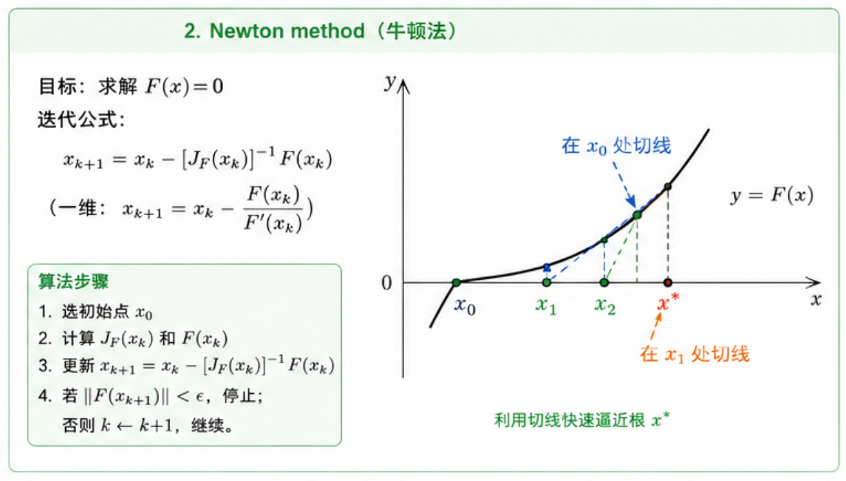
场景三：Deep Equilibrium Models，直接求不动点

Slide 28
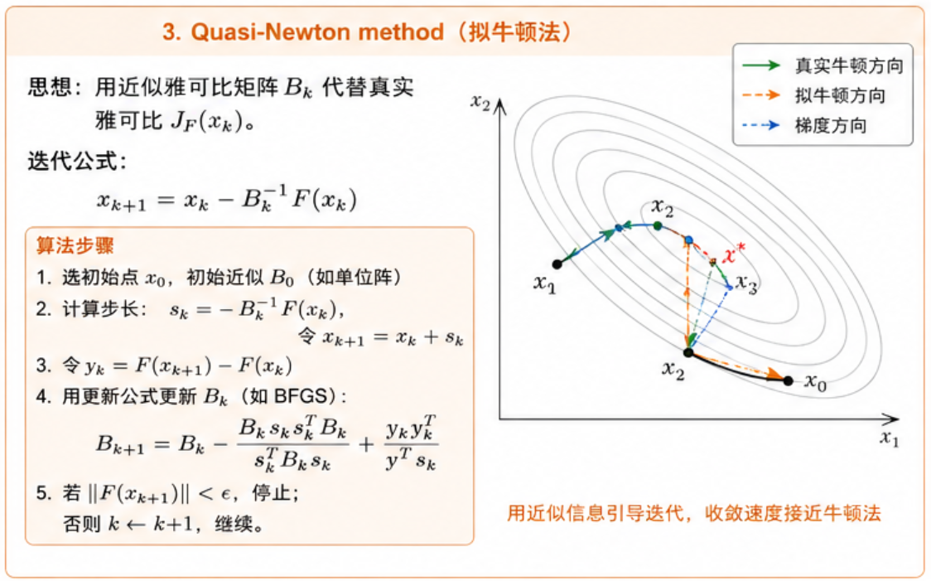
场景三：Deep Equilibrium Models，直接求不动点

Slide 29
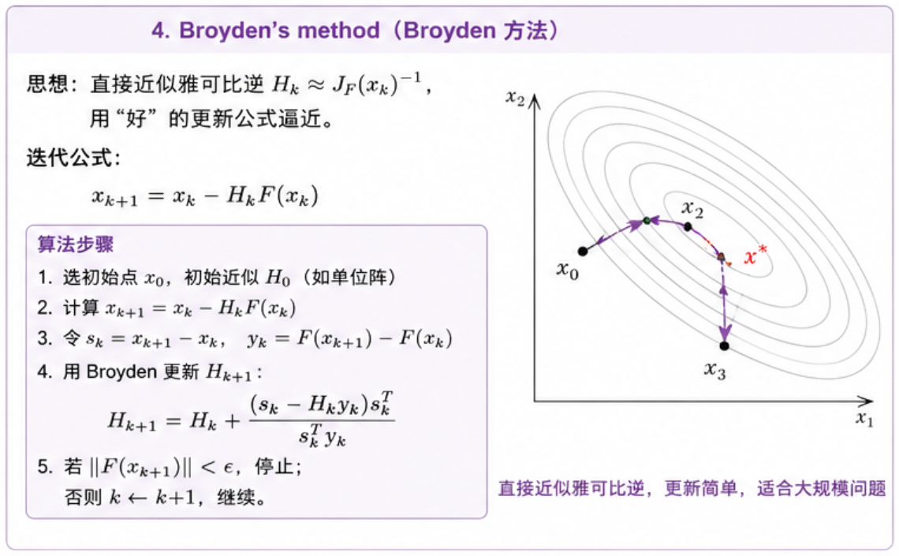
场景三：Deep Equilibrium Models，直接求不动点

Slide 30
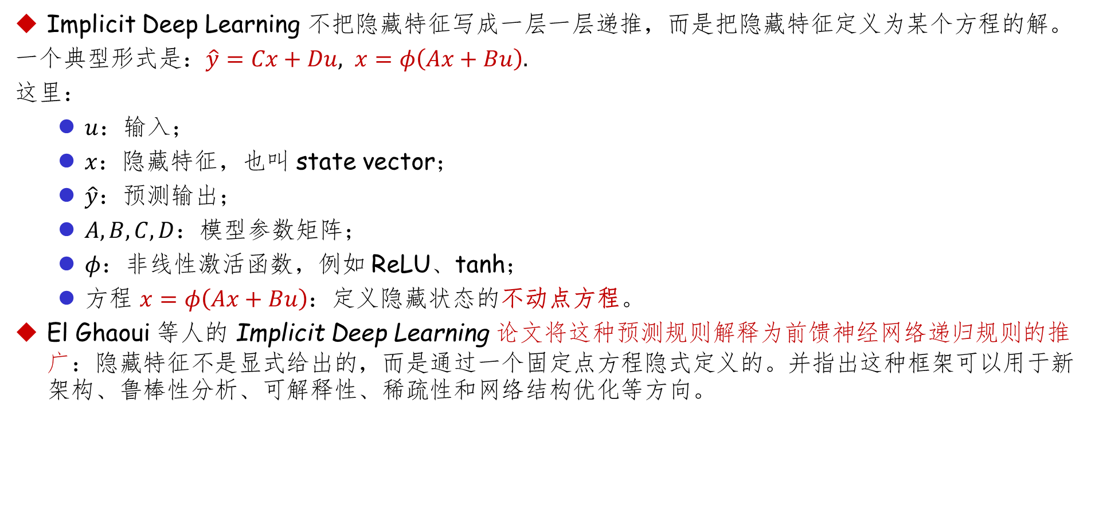
场景四：Implicit Deep Learning
Implicit Deep Learning 不把隐藏特征写成一层一层递推，而是把隐藏特征定义为某个方程的解。
一个典型形式是：$\hat{y}=Cx+Du, x=φ\left(Ax+Bu\right).$
这里：
$u$：输入；
$x$：隐藏特征，也叫 state vector；
$\hat{y}$：预测输出；
$A,B,C,D$：模型参数矩阵；
$φ$：非线性激活函数，例如 ReLU、tanh；
方程 $x=φ\left(Ax+Bu\right)$：定义隐藏状态的不动点方程。
El Ghaoui 等人的 Implicit Deep Learning 论文将这种预测规则解释为前馈神经网络递归规则的推广：隐藏特征不是显式给出的，而是通过一个固定点方程隐式定义的。并指出这种框架可以用于新架构、鲁棒性分析、可解释性、稀疏性和网络结构优化等方向。

Slide 31
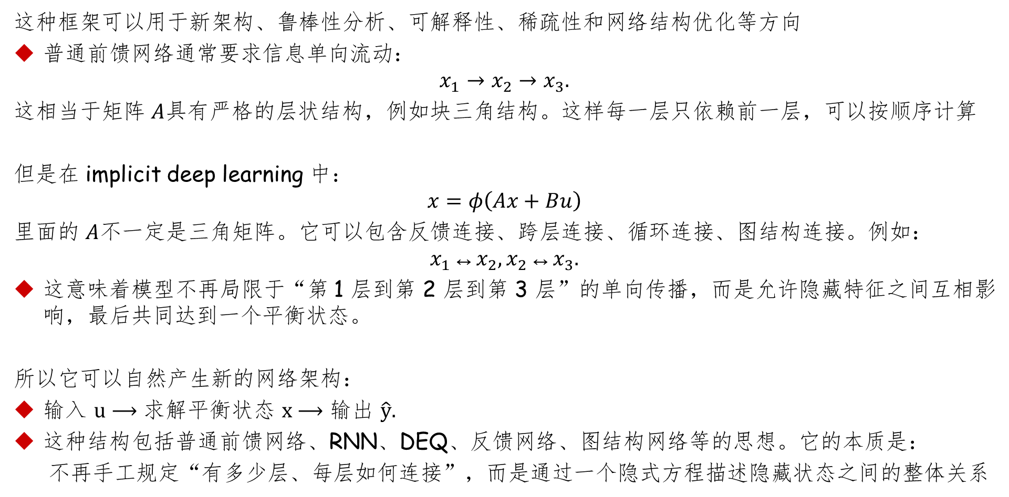
场景四：Implicit Deep Learning
这种框架可以用于新架构、鲁棒性分析、可解释性、稀疏性和网络结构优化等方向
普通前馈网络通常要求信息单向流动：
$$x_{1}→x_{2}→x_{3}.$$
这相当于矩阵 $A$具有严格的层状结构，例如块三角结构。这样每一层只依赖前一层，可以按顺序计算
但是在 implicit deep learning 中：
$$x=φ\left(Ax+Bu\right)$$
里面的 $A$不一定是三角矩阵。它可以包含反馈连接、跨层连接、循环连接、图结构连接。例如：
$$x_{1}↔x_{2}, x_{2}↔x_{3}.$$
这意味着模型不再局限于“第 1 层到第 2 层到第 3 层”的单向传播，而是允许隐藏特征之间互相影响，最后共同达到一个平衡状态。
所以它可以自然产生新的网络架构：
$\text{输入 }u⟶\text{求解平衡状态 }x⟶\text{输出 }\hat{y}.$
这种结构包括普通前馈网络、RNN、DEQ、反馈网络、图结构网络等的思想。它的本质是：
不再手工规定“有多少层、每层如何连接”，而是通过一个隐式方程描述隐藏状态之间的整体关系

Slide 32
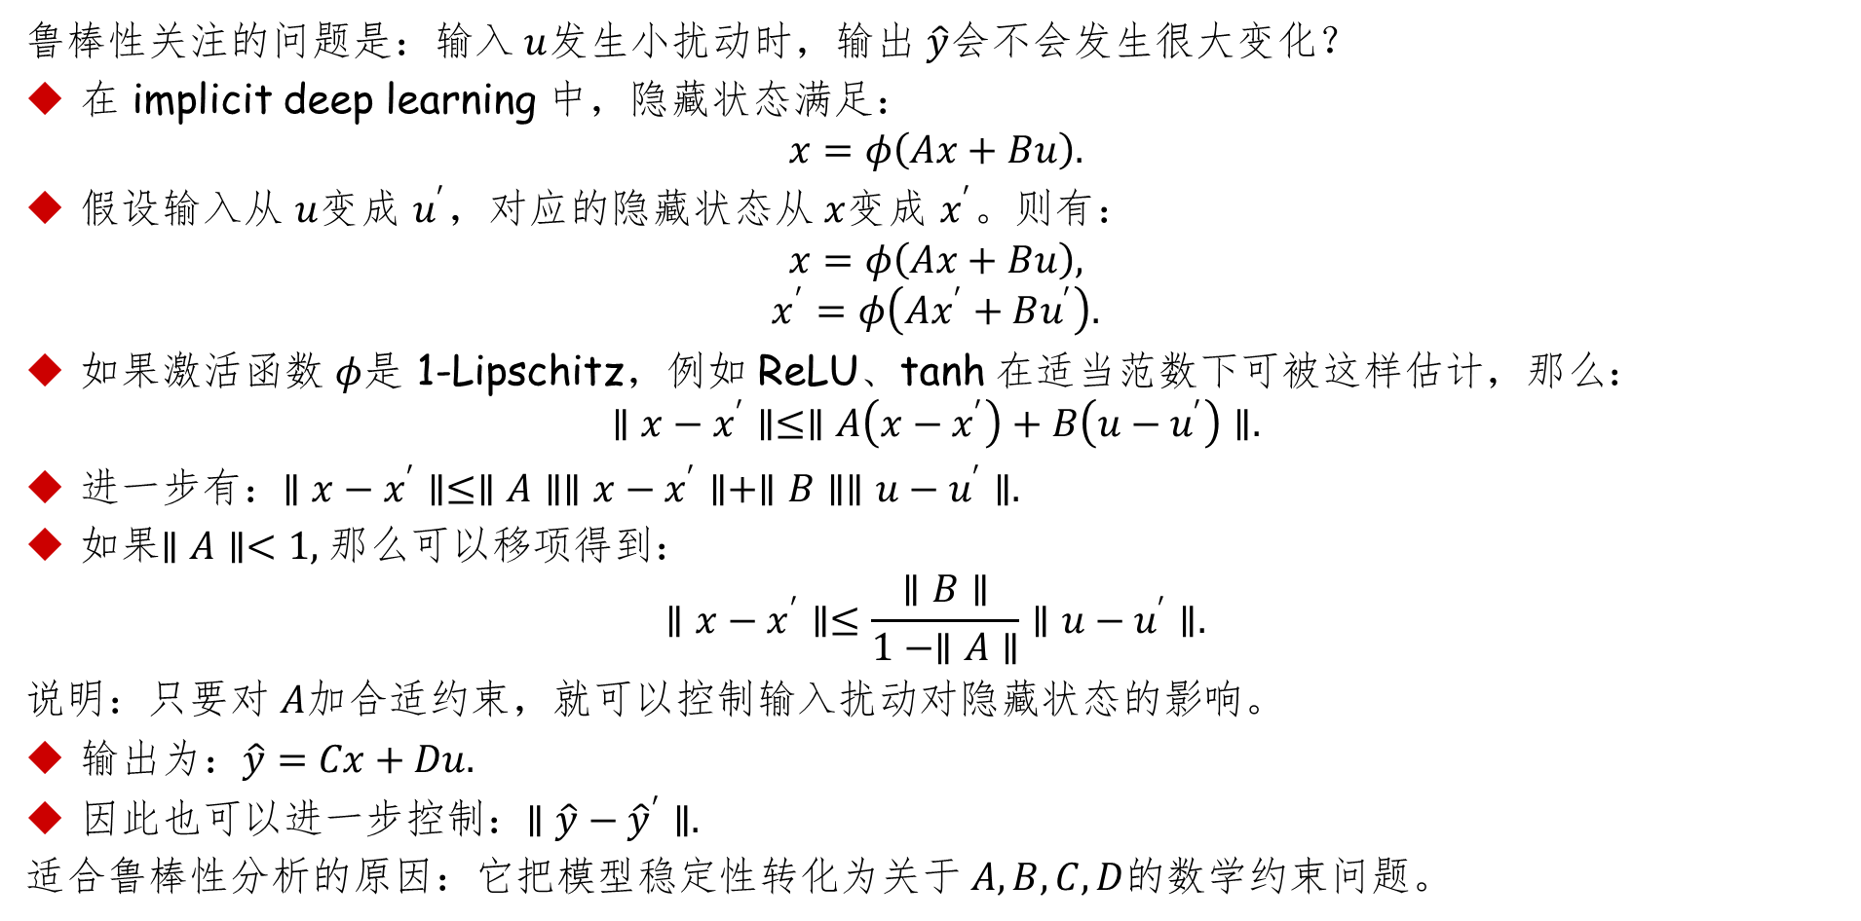
场景四：Implicit Deep Learning
鲁棒性关注的问题是：输入 $u$发生小扰动时，输出 $\hat{y}$会不会发生很大变化？
在 implicit deep learning 中，隐藏状态满足：
$$x=φ\left(Ax+Bu\right).$$
假设输入从 $u$变成 $u^{′}$，对应的隐藏状态从 $x$变成 $x^{′}$。则有：
$$x=φ\left(Ax+Bu\right),$$
$$x^{′}=φ\left(Ax^{′}+Bu^{′}\right).$$
如果激活函数 $φ$是 1-Lipschitz，例如 ReLU、tanh 在适当范数下可被这样估计，那么：
$$∥x−x^{′}∥≤∥A\left(x−x^{′}\right)+B\left(u−u^{′}\right)∥.$$
进一步有：$∥x−x^{′}∥≤∥A∥∥x−x^{′}∥+∥B∥∥u−u^{′}∥.$
如果$∥A∥<1,$那么可以移项得到：
$$∥x−x^{′}∥≤\frac{∥B∥}{1−∥A∥}∥u−u^{′}∥.$$
说明：只要对 $A$加合适约束，就可以控制输入扰动对隐藏状态的影响。
输出为：$\hat{y}=Cx+Du.$
因此也可以进一步控制：$∥\hat{y}−{\hat{y}}^{′}∥.$
适合鲁棒性分析的原因：它把模型稳定性转化为关于 $A,B,C,D$的数学约束问题。

Slide 33
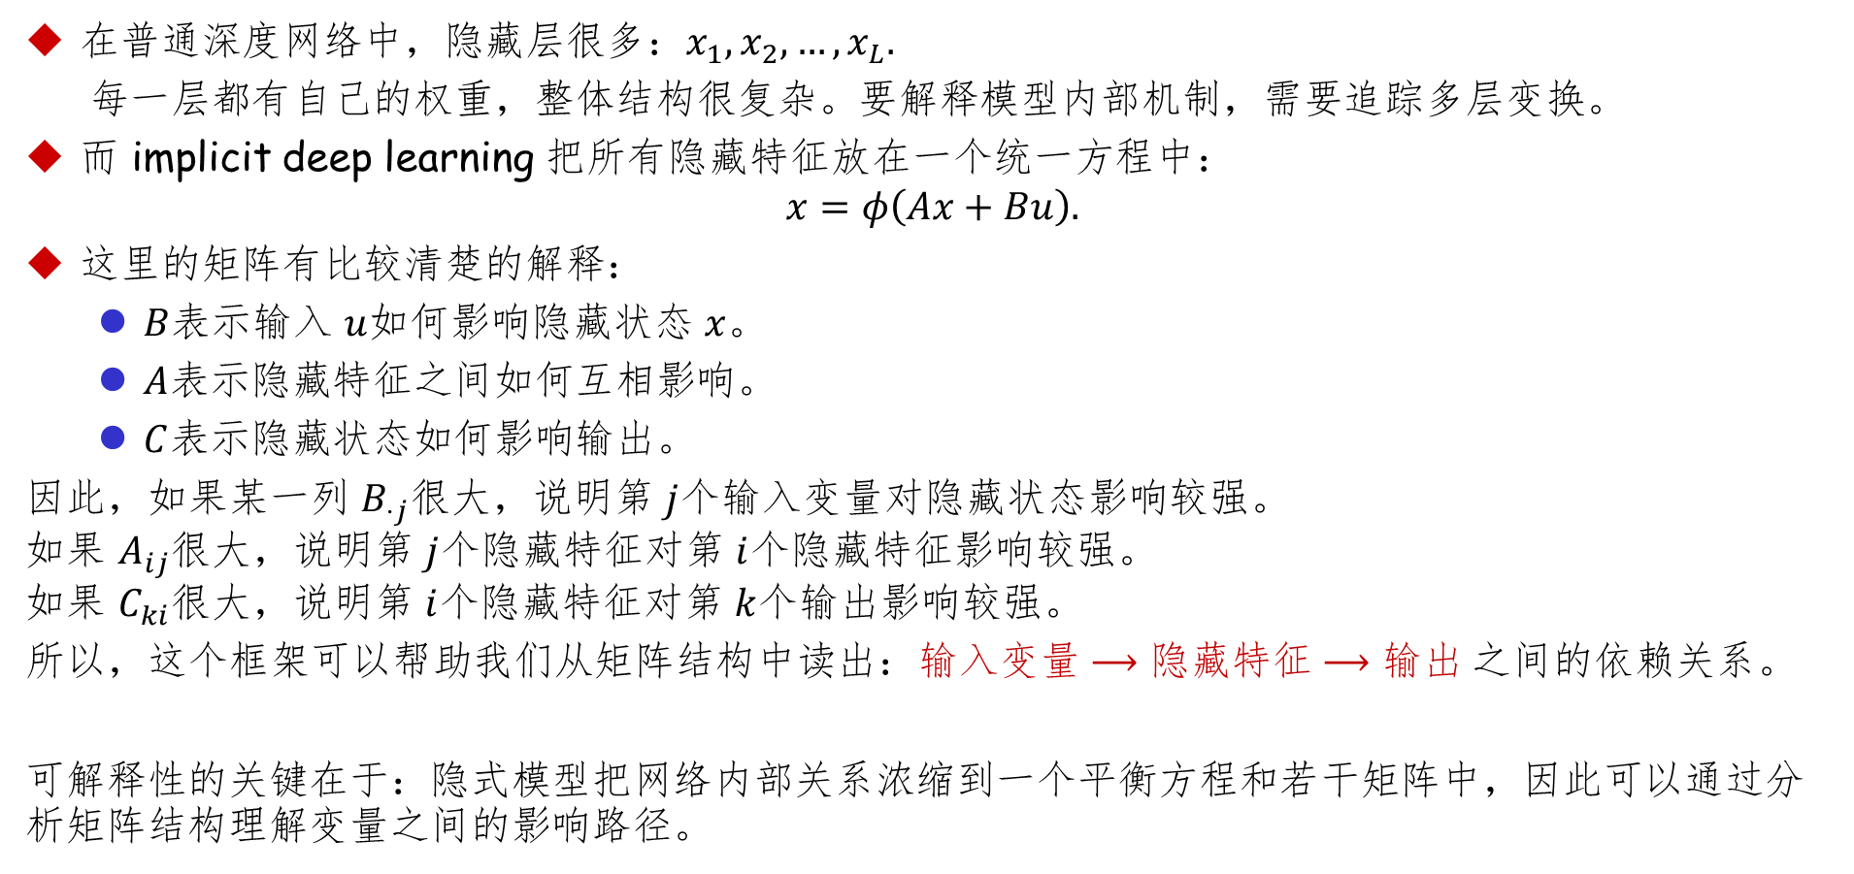
场景四：Implicit Deep Learning
在普通深度网络中，隐藏层很多：$x_{1},x_{2},…,x_{L}.$
每一层都有自己的权重，整体结构很复杂。要解释模型内部机制，需要追踪多层变换。
而 implicit deep learning 把所有隐藏特征放在一个统一方程中：
$$x=φ\left(Ax+Bu\right).$$
这里的矩阵有比较清楚的解释：
$B$表示输入 $u$如何影响隐藏状态 $x$。
$A$表示隐藏特征之间如何互相影响。
$C$表示隐藏状态如何影响输出。
因此，如果某一列 $B_{⋅j}$很大，说明第 $j$个输入变量对隐藏状态影响较强。 如果 $A_{ij}$很大，说明第 $j$个隐藏特征对第 $i$个隐藏特征影响较强。 如果 $C_{ki}$很大，说明第 $i$个隐藏特征对第 $k$个输出影响较强。
所以，这个框架可以帮助我们从矩阵结构中读出：$\text{输入变量}⟶\text{隐藏特征}⟶\text{输出}$ 之间的依赖关系。
可解释性的关键在于：隐式模型把网络内部关系浓缩到一个平衡方程和若干矩阵中，因此可以通过分析矩阵结构理解变量之间的影响路径。

Slide 34
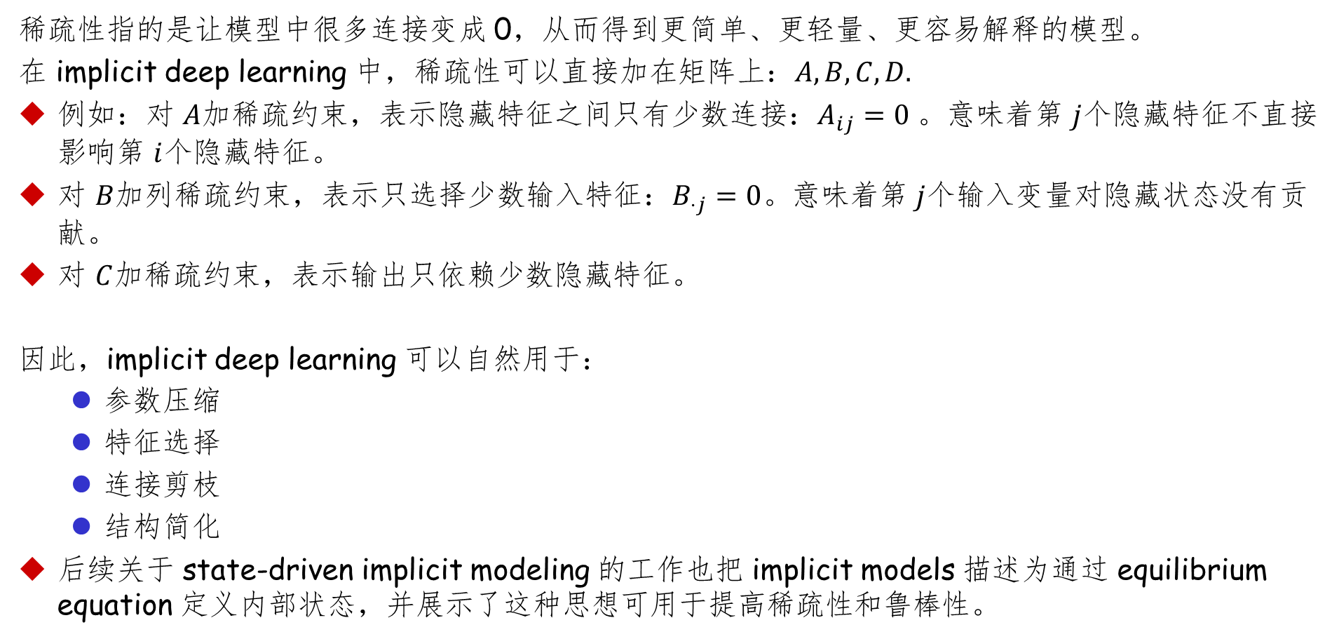
场景四：Implicit Deep Learning
稀疏性指的是让模型中很多连接变成 0，从而得到更简单、更轻量、更容易解释的模型。
在 implicit deep learning 中，稀疏性可以直接加在矩阵上：$A,B,C,D.$
例如：对 $A$加稀疏约束，表示隐藏特征之间只有少数连接：$A_{ij}=0$ 。意味着第 $j$个隐藏特征不直接影响第 $i$个隐藏特征。
对 $B$加列稀疏约束，表示只选择少数输入特征：$B_{⋅j}=0$。意味着第 $j$个输入变量对隐藏状态没有贡献。
对 $C$加稀疏约束，表示输出只依赖少数隐藏特征。
因此，implicit deep learning 可以自然用于：
$\text{参数压缩}$
$\text{特征选择}$
$\text{连接剪枝}$
$\text{结构简化}$
后续关于 state-driven implicit modeling 的工作也把 implicit models 描述为通过 equilibrium equation 定义内部状态，并展示了这种思想可用于提高稀疏性和鲁棒性。

Slide 35
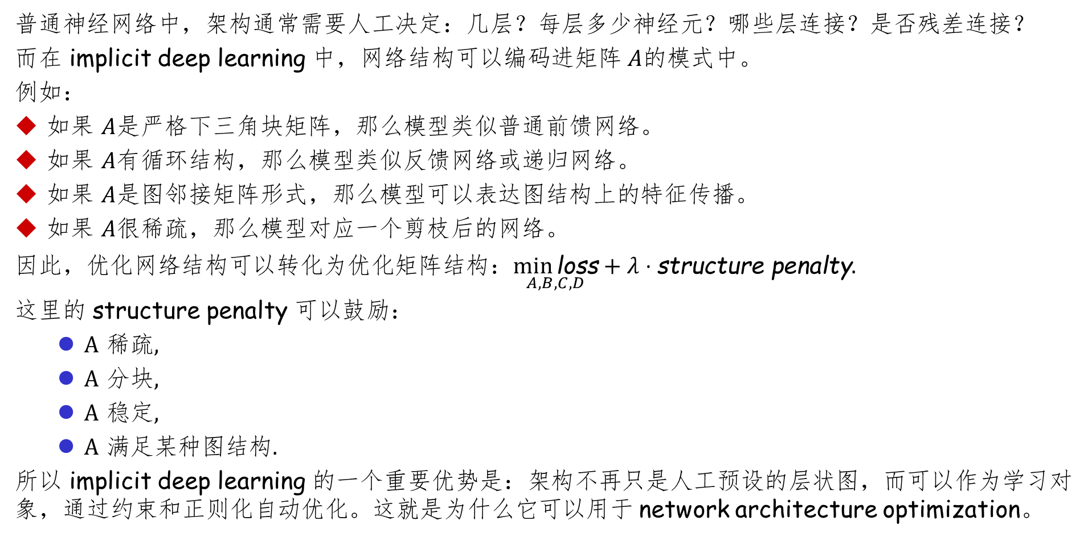
场景四：Implicit Deep Learning
普通神经网络中，架构通常需要人工决定：$\text{几层}\text{？}\text{每层多少神经元}\text{？}\text{哪些层连接}\text{？}\text{是否残差连接}\text{？}$
而在 implicit deep learning 中，网络结构可以编码进矩阵 $A$的模式中。
例如：
如果 $A$是严格下三角块矩阵，那么模型类似普通前馈网络。
如果 $A$有循环结构，那么模型类似反馈网络或递归网络。
如果 $A$是图邻接矩阵形式，那么模型可以表达图结构上的特征传播。
如果 $A$很稀疏，那么模型对应一个剪枝后的网络。
因此，优化网络结构可以转化为优化矩阵结构：$\underset{A,B,C,D}{\min{\text{loss}}}+λ⋅\text{structure} \text{penalty}.$
这里的 structure penalty 可以鼓励：
$A \text{稀疏},$
$A \text{分块},$
$A \text{稳定},$
$A \text{满足某种图结构}.$
所以 implicit deep learning 的一个重要优势是：架构不再只是人工预设的层状图，而可以作为学习对象，通过约束和正则化自动优化。这就是为什么它可以用于 network architecture optimization。

Slide 36
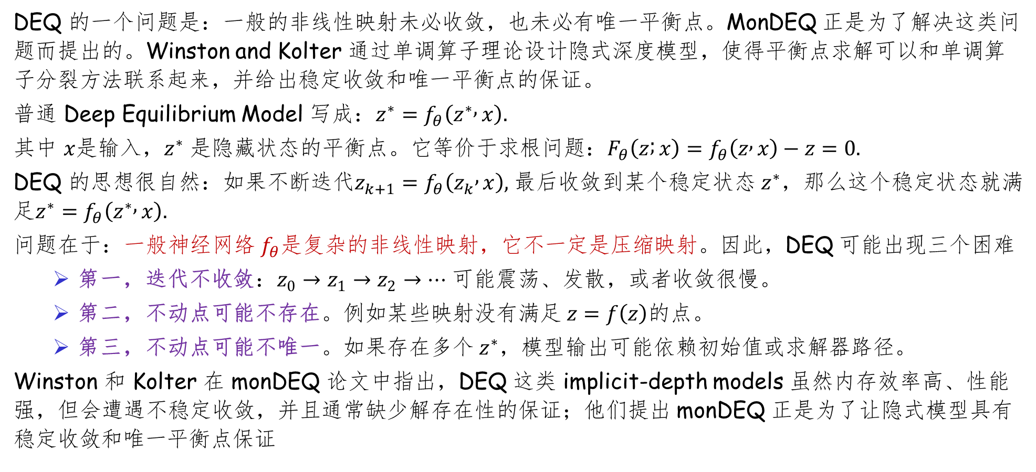
场景五：Monotone Operator Equilibrium Networks
DEQ 的一个问题是：一般的非线性映射未必收敛，也未必有唯一平衡点。MonDEQ 正是为了解决这类问题而提出的。Winston and Kolter 通过单调算子理论设计隐式深度模型，使得平衡点求解可以和单调算子分裂方法联系起来，并给出稳定收敛和唯一平衡点的保证。
普通 Deep Equilibrium Model 写成：$z^{∗}=f_{θ}\left(z^{∗} , x\right).$
其中 $x$是输入，$z^{∗}$ 是隐藏状态的平衡点。它等价于求根问题：$F_{θ}\left(z ; x\right)=f_{θ}\left(z , x\right)−z=0.$
DEQ 的思想很自然：如果不断迭代$z_{k+1}=f_{θ}\left(z_{k} , x\right),$ 最后收敛到某个稳定状态 $z^{∗}$，那么这个稳定状态就满足$z^{∗}=f_{θ}\left(z^{∗} , x\right).$
问题在于：一般神经网络 $f_{θ}$是复杂的非线性映射，它不一定是压缩映射。因此，DEQ 可能出现三个困难
第一，迭代不收敛：$z_{0}→z_{1}→z_{2}→⋯$ 可能震荡、发散，或者收敛很慢。
第二，不动点可能不存在。例如某些映射没有满足 $z=f\left(z\right)$的点。
第三，不动点可能不唯一。如果存在多个 $z^{∗}$，模型输出可能依赖初始值或求解器路径。
Winston 和 Kolter 在 monDEQ 论文中指出，DEQ 这类 implicit-depth models 虽然内存效率高、性能强，但会遭遇不稳定收敛，并且通常缺少解存在性的保证；他们提出 monDEQ 正是为了让隐式模型具有稳定收敛和唯一平衡点保证

Slide 37
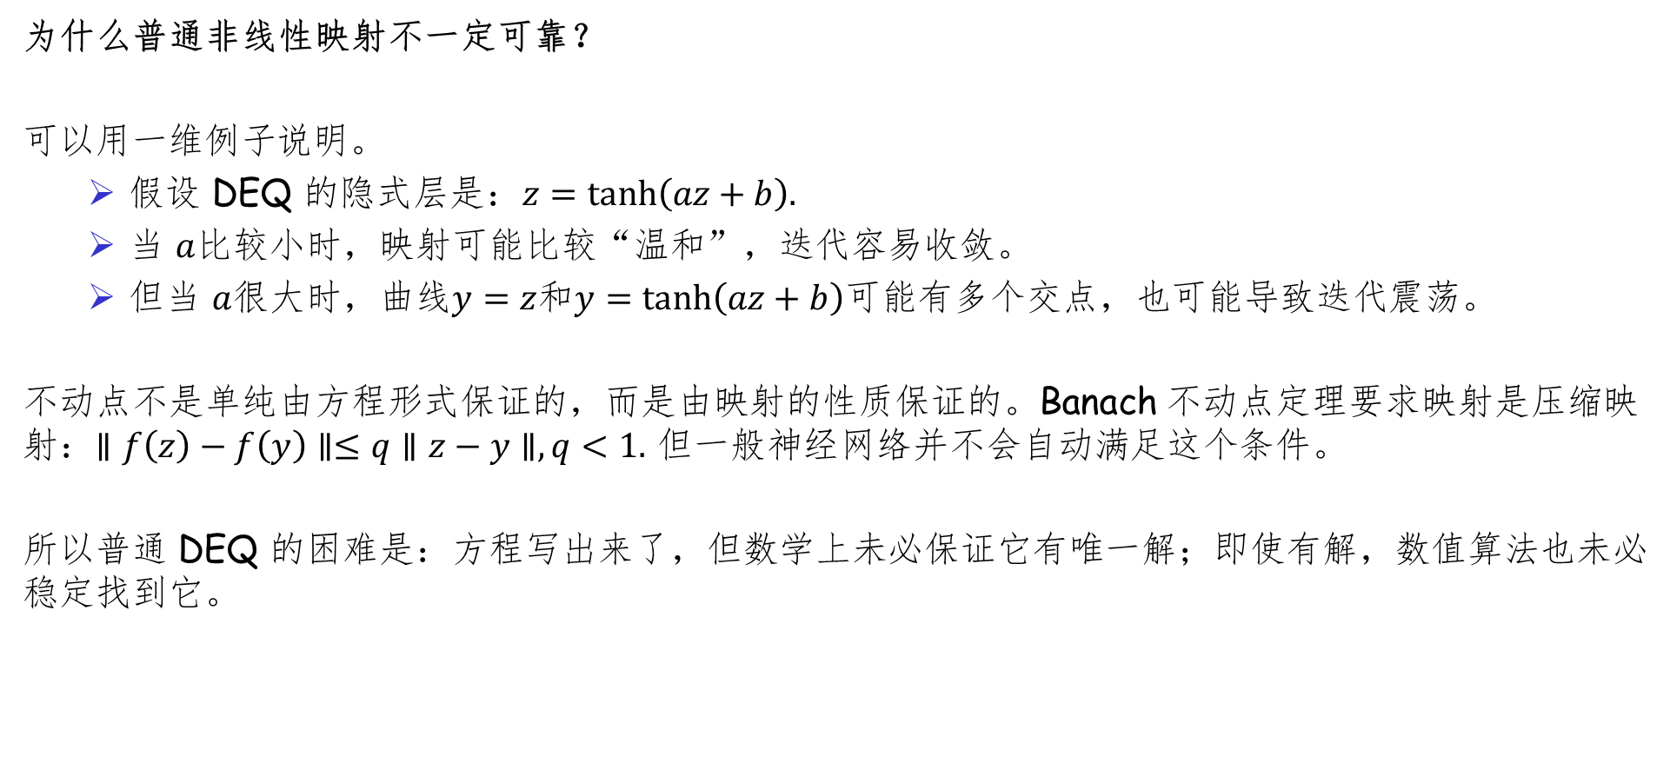
场景五：Monotone Operator Equilibrium Networks
为什么普通非线性映射不一定可靠？
可以用一维例子说明。
假设 DEQ 的隐式层是：$z=tanh⁡\left(az+b\right).$
当 $a$比较小时，映射可能比较“温和”，迭代容易收敛。
但当 $a$很大时，曲线$y=z$和$y=tanh⁡\left(az+b\right)$可能有多个交点，也可能导致迭代震荡。
不动点不是单纯由方程形式保证的，而是由映射的性质保证的。Banach 不动点定理要求映射是压缩映射：$∥f\left(z\right)−f\left(y\right)∥≤q∥z−y∥, q<1.$ 但一般神经网络并不会自动满足这个条件。
所以普通 DEQ 的困难是：方程写出来了，但数学上未必保证它有唯一解；即使有解，数值算法也未必稳定找到它。

Slide 38
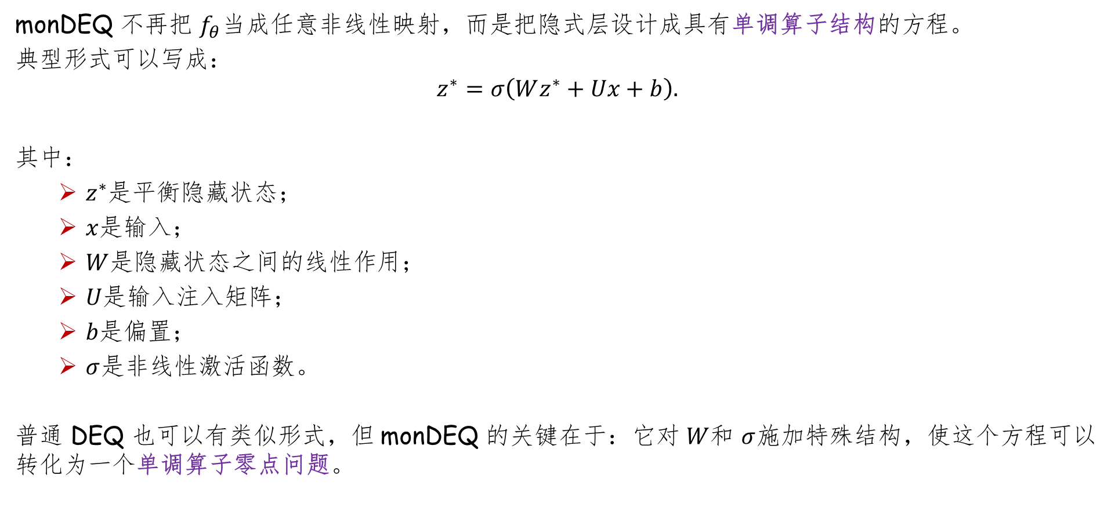
场景五：Monotone Operator Equilibrium Networks
monDEQ 不再把 $f_{θ}$当成任意非线性映射，而是把隐式层设计成具有单调算子结构的方程。
典型形式可以写成：
$$z^{∗}=σ\left(Wz^{∗}+Ux+b\right).$$
其中：
$z^{∗}$是平衡隐藏状态；
$x$是输入；
$W$是隐藏状态之间的线性作用；
$U$是输入注入矩阵；
$b$是偏置；
$σ$是非线性激活函数。
普通 DEQ 也可以有类似形式，但 monDEQ 的关键在于：它对 $W$和 $σ$施加特殊结构，使这个方程可以转化为一个单调算子零点问题。

Slide 39
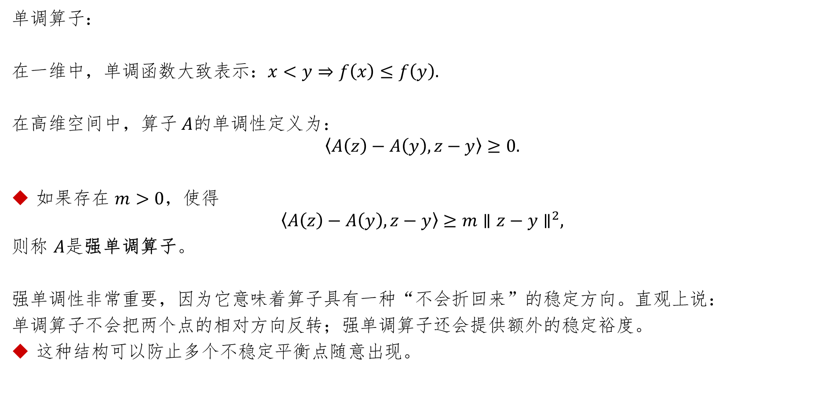
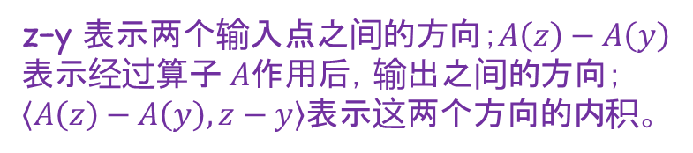
场景五：Monotone Operator Equilibrium Networks
单调算子：
在一维中，单调函数大致表示：$x<y⇒f\left(x\right)≤f\left(y\right).$
在高维空间中，算子 $A$的单调性定义为：
$$\left\langle A\left(z\right)−A\left(y\right),z−y\right\rangle ≥0.$$
如果存在 $m>0$，使得
$$\left\langle A\left(z\right)−A\left(y\right),z−y\right\rangle ≥m∥z−y∥^{2},$$
则称 $A$是强单调算子。
强单调性非常重要，因为它意味着算子具有一种“不会折回来”的稳定方向。直观上说：
单调算子不会把两个点的相对方向反转；强单调算子还会提供额外的稳定裕度。
这种结构可以防止多个不稳定平衡点随意出现。
z−y 表示两个输入点之间的方向；$A\left(z\right)−A\left(y\right)$表示经过算子 $A$作用后，输出之间的方向；
$\left\langle A\left(z\right)−A\left(y\right),z−y\right\rangle$表示这两个方向的内积。
要求不反向，还要求有一个正的下界。也就是说，两个点相距越远，算子输出的差异在原方向上的投影至少要有一定大小

Slide 40



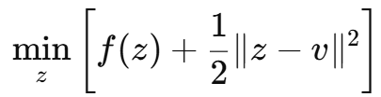
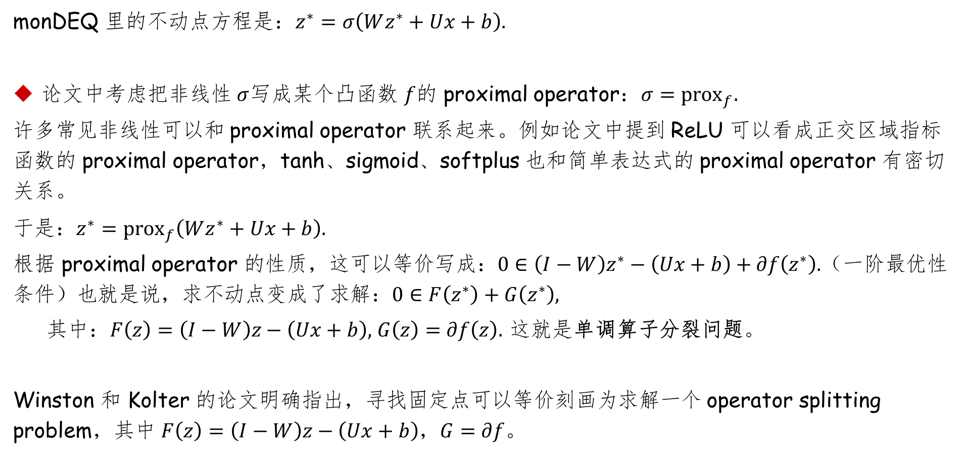
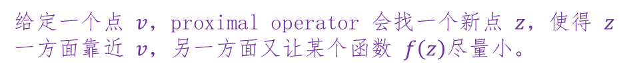

场景五：Monotone Operator Equilibrium Networks
monDEQ 里的不动点方程是：$z^{∗}=σ\left(Wz^{∗}+Ux+b\right).$
论文中考虑把非线性 $σ$写成某个凸函数 $f$的 proximal operator：$σ={prox}_{f}.$
许多常见非线性可以和 proximal operator 联系起来。例如论文中提到 ReLU 可以看成正交区域指标函数的 proximal operator，tanh、sigmoid、softplus 也和简单表达式的 proximal operator 有密切关系。
于是：$z^{∗}={prox}_{f}\left(Wz^{∗}+Ux+b\right).$
根据 proximal operator 的性质，这可以等价写成：$0∈\left(I−W\right)z^{∗}−\left(Ux+b\right)+∂f\left(z^{∗}\right).$（一阶最优性条件）也就是说，求不动点变成了求解：$0∈F\left(z^{∗}\right)+G\left(z^{∗}\right),$
其中：$F\left(z\right)=\left(I−W\right)z−\left(Ux+b\right),$ $G\left(z\right)=∂f\left(z\right).$ 这就是单调算子分裂问题。
Winston 和 Kolter 的论文明确指出，寻找固定点可以等价刻画为求解一个 operator splitting problem，其中 $F\left(z\right)=\left(I−W\right)z−\left(Ux+b\right)$，$G=∂f$。
给定一个点 $v$，proximal operator 会找一个新点 $z$，使得 $z$一方面靠近 $v$，另一方面又让某个函数 $f\left(z\right)$尽量小。
$z^{∗}$是下面这个优化问题的最小点

Slide 41
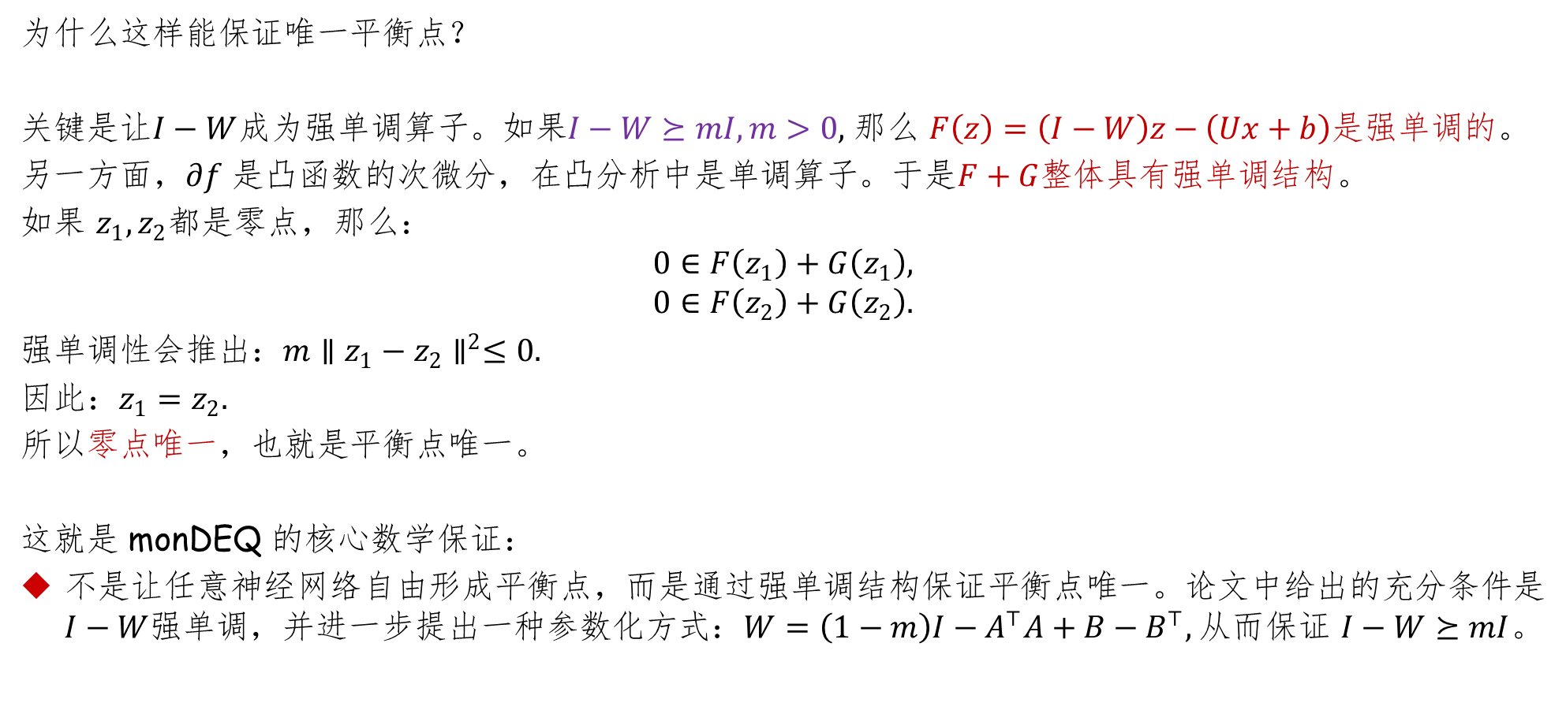
场景五：Monotone Operator Equilibrium Networks
为什么这样能保证唯一平衡点？
关键是让$I−W$成为强单调算子。如果$I−W⪰mI, m>0,$ 那么 $F\left(z\right)=\left(I−W\right)z−\left(Ux+b\right)$是强单调的。
另一方面，$∂f$ 是凸函数的次微分，在凸分析中是单调算子。于是$F+G$整体具有强单调结构。
如果 $z_{1},z_{2}$都是零点，那么：
$$0∈F\left(z_{1}\right)+G\left(z_{1}\right),$$
$$0∈F\left(z_{2}\right)+G\left(z_{2}\right).$$
强单调性会推出：$m∥z_{1}−z_{2}∥^{2}≤0.$
因此：$z_{1}=z_{2}.$
所以零点唯一，也就是平衡点唯一。
这就是 monDEQ 的核心数学保证：
不是让任意神经网络自由形成平衡点，而是通过强单调结构保证平衡点唯一。论文中给出的充分条件是 $I−W$强单调，并进一步提出一种参数化方式：$W=\left(1−m\right)I−A^{⊤}A+B−B^{⊤},$ 从而保证 $I−W⪰mI$。

Slide 42
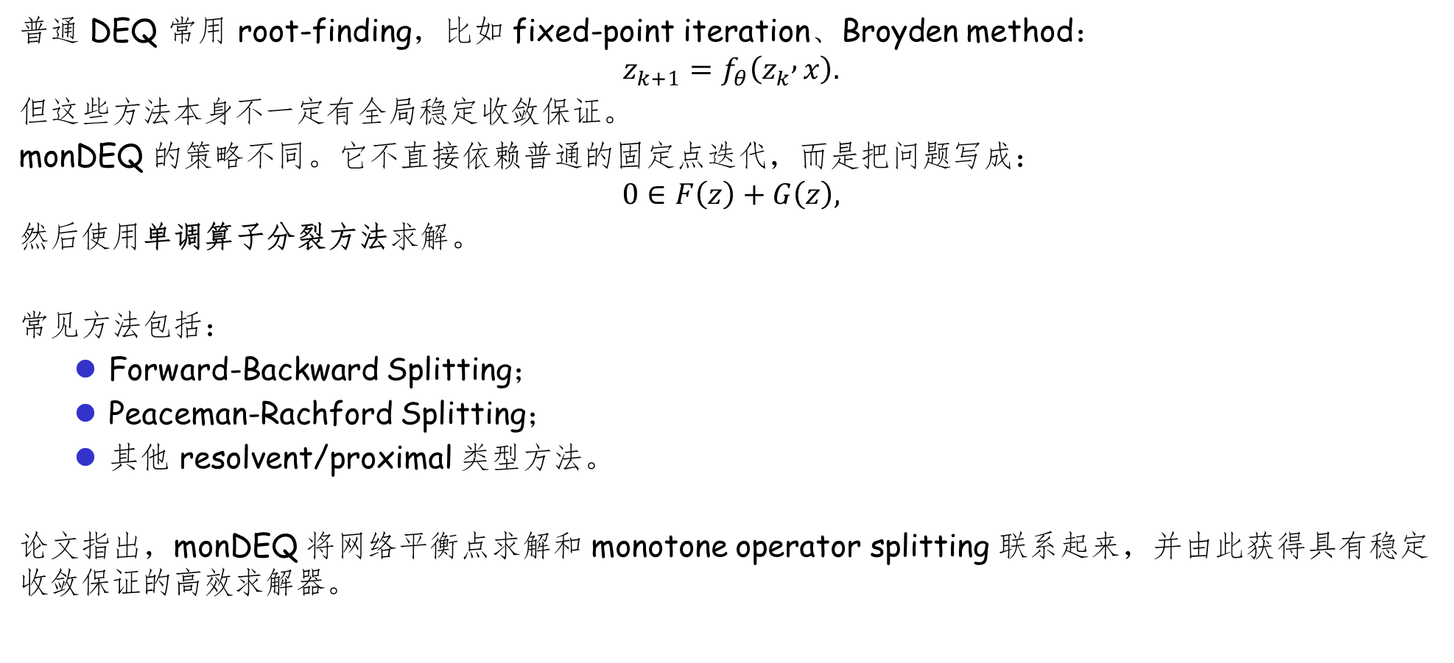
场景五：Monotone Operator Equilibrium Networks
普通 DEQ 常用 root-finding，比如 fixed-point iteration、Broyden method：
$$z_{k+1}=f_{θ}\left(z_{k} , x\right).$$
但这些方法本身不一定有全局稳定收敛保证。
monDEQ 的策略不同。它不直接依赖普通的固定点迭代，而是把问题写成：
$$0∈F\left(z\right)+G\left(z\right),$$
然后使用单调算子分裂方法求解。
常见方法包括：
Forward-Backward Splitting；
Peaceman-Rachford Splitting；
其他 resolvent/proximal 类型方法。
论文指出，monDEQ 将网络平衡点求解和 monotone operator splitting 联系起来，并由此获得具有稳定收敛保证的高效求解器。

Slide 43

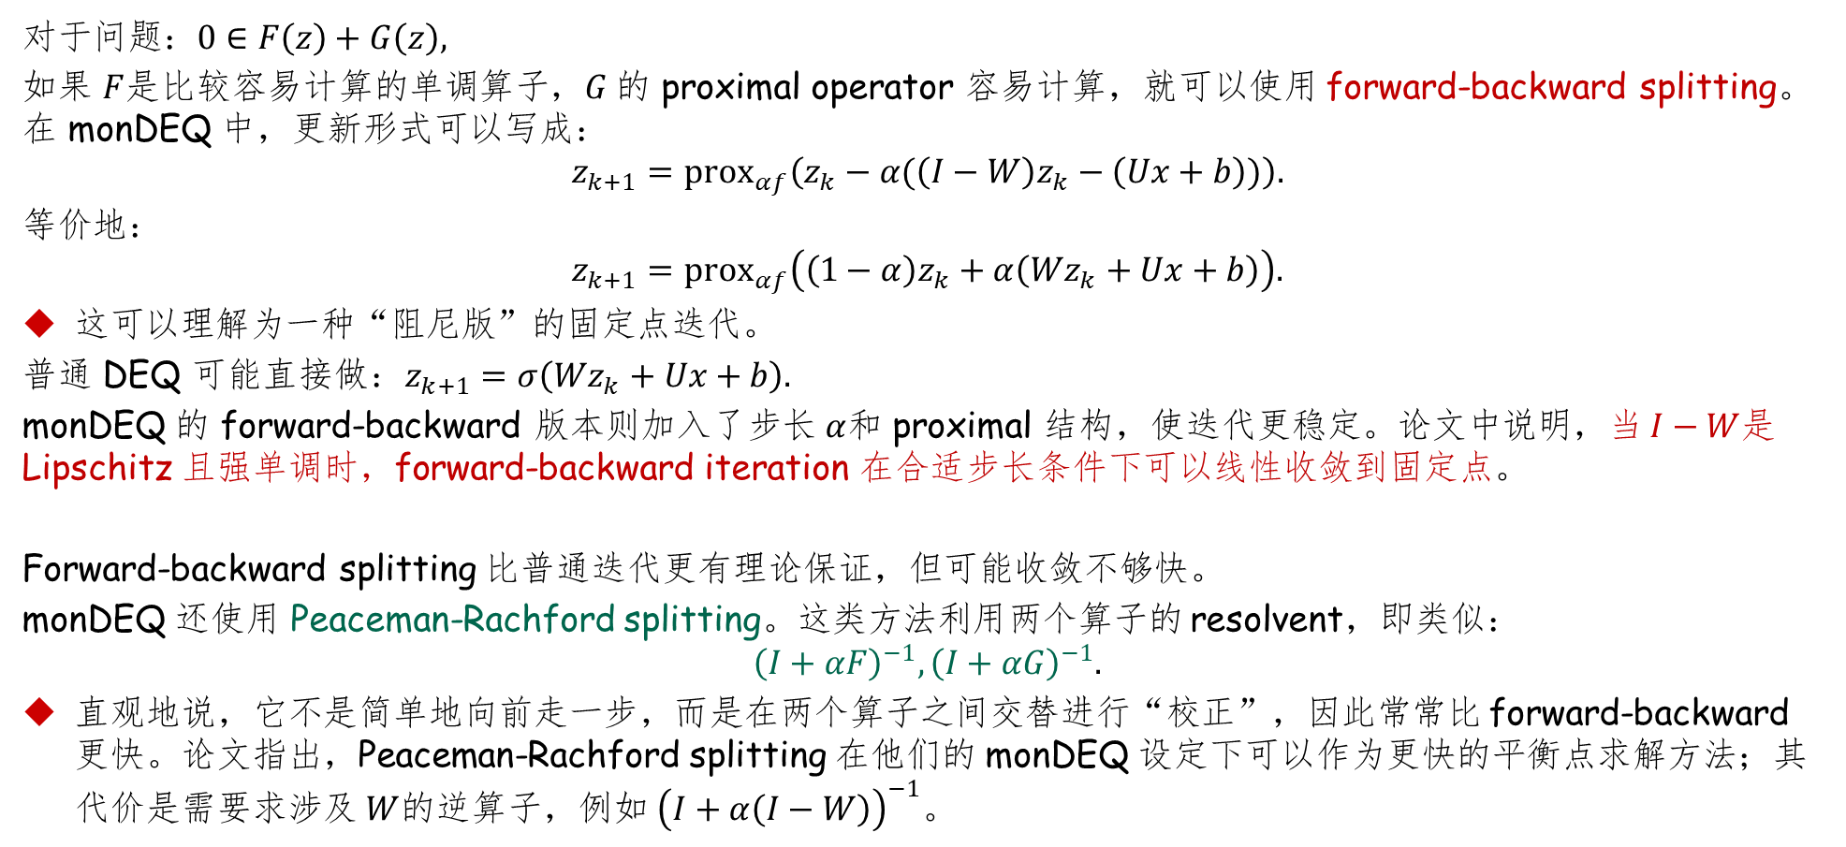

场景五：Monotone Operator Equilibrium Networks
对于问题：$0∈F\left(z\right)+G\left(z\right),$
如果 $F$是比较容易计算的单调算子，$G$ 的 proximal operator 容易计算，就可以使用 forward-backward splitting。在 monDEQ 中，更新形式可以写成：
$$z_{k+1}={prox}_{αf}\left(z_{k}−α(\left(I−W\right)z_{k}−\left(Ux+b\right))\right).$$
等价地：
$$z_{k+1}={prox}_{αf}\left(\left(1−α\right)z_{k}+α\left(Wz_{k}+Ux+b\right)\right).$$
这可以理解为一种“阻尼版”的固定点迭代。
普通 DEQ 可能直接做：$z_{k+1}=σ\left(Wz_{k}+Ux+b\right).$
monDEQ 的 forward-backward 版本则加入了步长 $α$和 proximal 结构，使迭代更稳定。论文中说明，当 $I−W$是 Lipschitz 且强单调时，forward-backward iteration 在合适步长条件下可以线性收敛到固定点。
Forward-backward splitting 比普通迭代更有理论保证，但可能收敛不够快。
monDEQ 还使用 Peaceman-Rachford splitting。这类方法利用两个算子的 resolvent，即类似：
$${\left(I+αF\right)}^{−1}, {\left(I+αG\right)}^{−1}.$$
直观地说，它不是简单地向前走一步，而是在两个算子之间交替进行“校正”，因此常常比 forward-backward 更快。论文指出，Peaceman-Rachford splitting 在他们的 monDEQ 设定下可以作为更快的平衡点求解方法；其代价是需要求涉及 $W$的逆算子，例如 ${\left(I+α\left(I−W\right)\right)}^{−1}$。
$${(I+α∂f)}^{−1}={prox}_{αf}​$$
要找一个 $z^{∗}$，使得两个算子的作用相互平衡

Slide 44
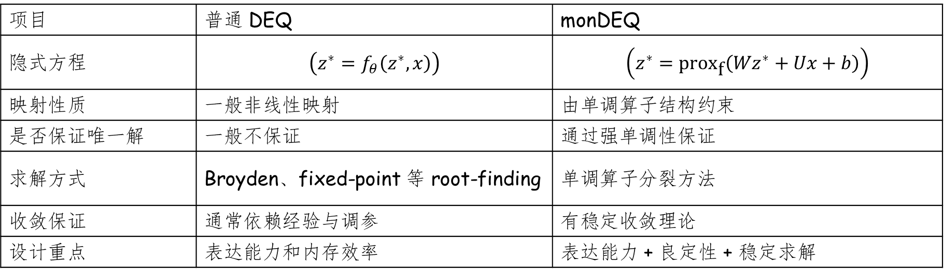
场景五：Monotone Operator Equilibrium Networks
monDEQ 和普通 DEQ 的本质区别
项目 | 普通 DEQ | monDEQ
隐式方程 | $$\left(z^{∗}=f_{θ}\left(z^{∗},x\right)\right)$$ | $$\left(z^{∗}=\text{pro}{\text{x}}_{\text{f}}\left(Wz^{∗}+Ux+b\right)\right)$$
映射性质 | 一般非线性映射 | 由单调算子结构约束
是否保证唯一解 | 一般不保证 | 通过强单调性保证
求解方式 | Broyden、fixed-point 等 root-finding | 单调算子分裂方法
收敛保证 | 通常依赖经验与调参 | 有稳定收敛理论
设计重点 | 表达能力和内存效率 | 表达能力 + 良定性 + 稳定求解

Slide 45
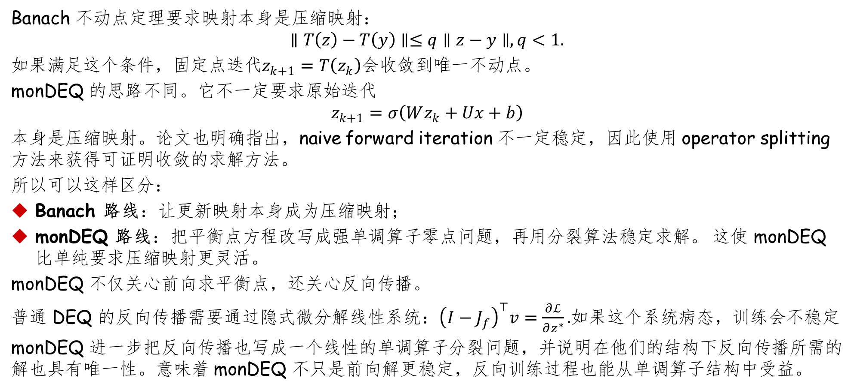
场景五：Monotone Operator Equilibrium Networks
Banach 不动点定理要求映射本身是压缩映射：
$$∥T\left(z\right)−T\left(y\right)∥≤q∥z−y∥, q<1.$$
如果满足这个条件，固定点迭代$z_{k+1}=T\left(z_{k}\right)$会收敛到唯一不动点。
monDEQ 的思路不同。它不一定要求原始迭代
$$z_{k+1}=σ\left(Wz_{k}+Ux+b\right)$$
本身是压缩映射。论文也明确指出，naive forward iteration 不一定稳定，因此使用 operator splitting 方法来获得可证明收敛的求解方法。
所以可以这样区分：
Banach 路线：让更新映射本身成为压缩映射；
monDEQ 路线：把平衡点方程改写成强单调算子零点问题，再用分裂算法稳定求解。 这使 monDEQ 比单纯要求压缩映射更灵活。
monDEQ 不仅关心前向求平衡点，还关心反向传播。
普通 DEQ 的反向传播需要通过隐式微分解线性系统：${\left(I−J_{f}\right)}^{⊤}v=\frac{∂ℒ}{∂z^{∗}}.$如果这个系统病态，训练会不稳定
monDEQ 进一步把反向传播也写成一个线性的单调算子分裂问题，并说明在他们的结构下反向传播所需的解也具有唯一性。意味着 monDEQ 不只是前向解更稳定，反向训练过程也能从单调算子结构中受益。

Slide 46
Thank you for listening!

